Slide 2
ОТЧЕТ
МП «МУК Красноярская»
перед жителями МКД
за 1-е полугодие 2016 года

Slide 3
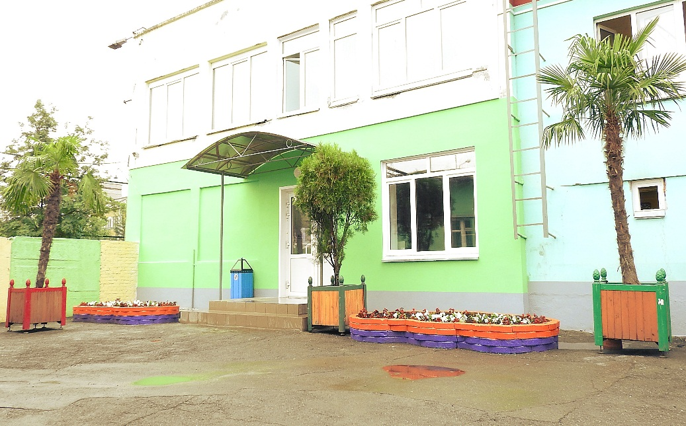
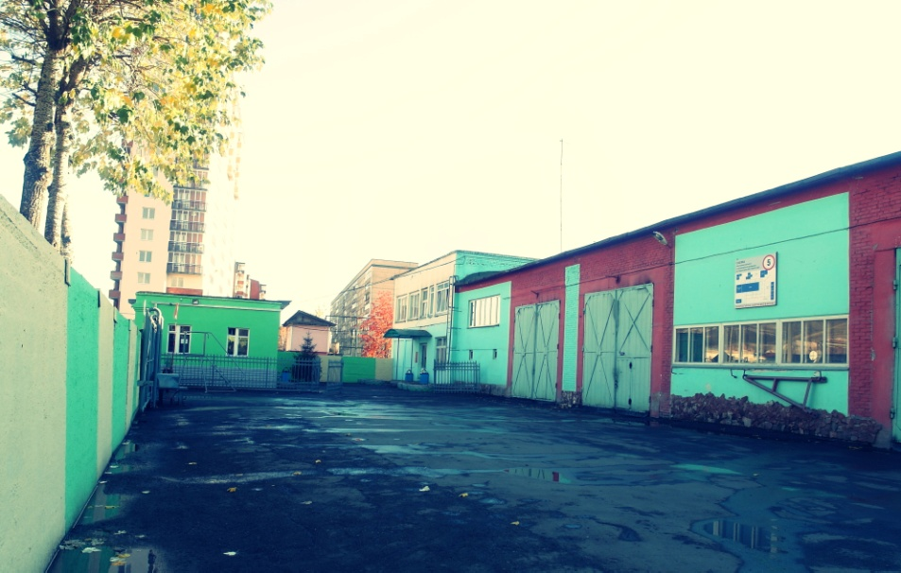
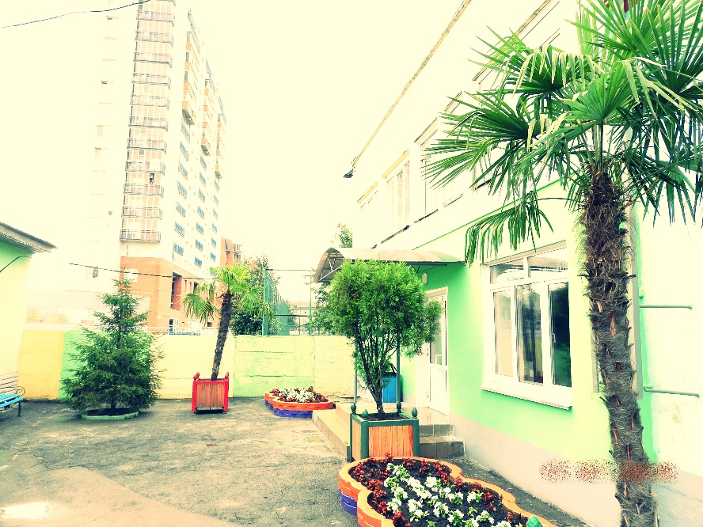
Муниципальное предприятие города Красноярска «Муниципальная управляющая компания Красноярская»
МП «МУК Красноярская» создано на базе МП «ПЖРЭТ № 7». Предприятие по обслуживанию и содержанию жилого фонда, которое было создано с момента образования Железнодорожного района г. Красноярска, наименование МП «ПЖРЭТ №7» получило с 1980 года. МП «МУК Красноярская» было организовано по инициативе Главы города Красноярска 28.03.2014 г., и приступило к управлению первым многоквартирным домом 01.06.2014 г.

Slide 4
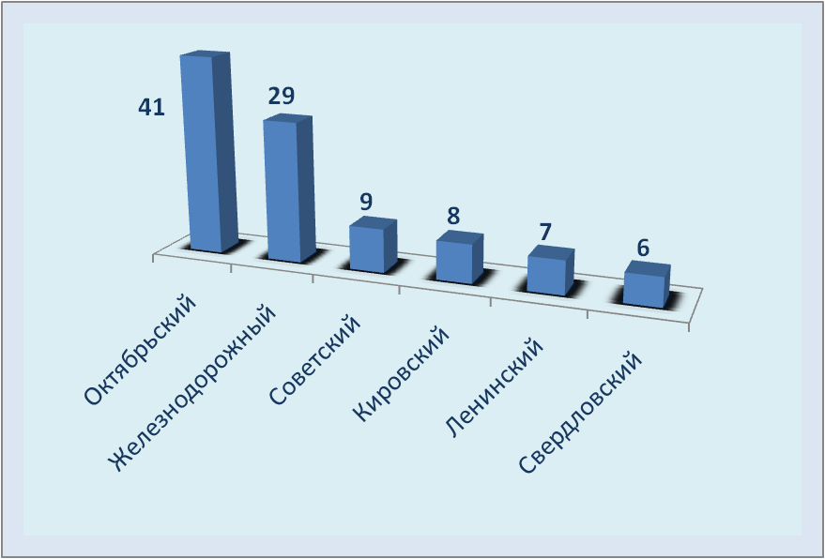
На сегодняшний день в управлении МП «МУК Красноярская» находится 105 многоквартирных домов общей площадью 403,2 тыс.кв.м. Состав многоквартирных домов, находящихся в управлении МП «МУК Красноярская», в разрезе районов города Красноярска

Slide 5
Состав многоквартирных домов,
находящихся в управлении МП «МУК Красноярская»,
в зависимости от срока эксплуатации

Slide 6
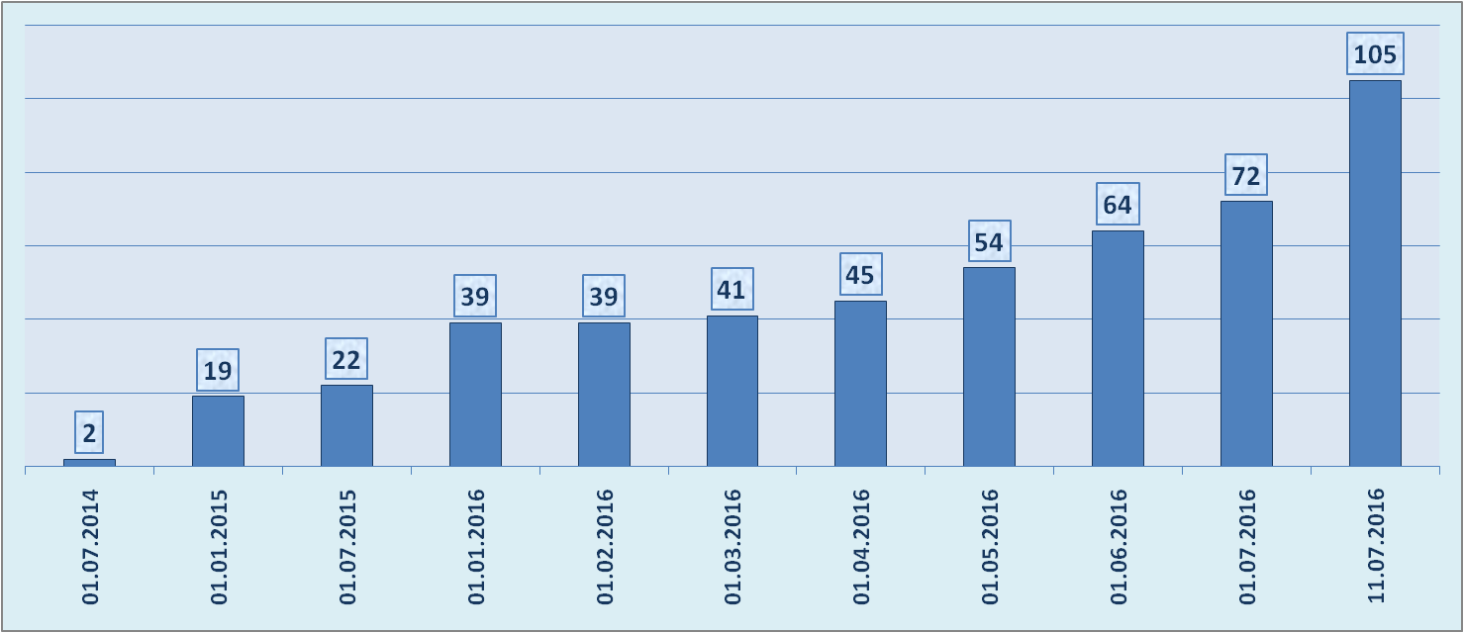
ГРАФИК ПРИЕМКИ многоквартирных домов в управление МП "МУК Красноярская« за период с 01 июня 2014г. по 30 июня 2016г.

Slide 7
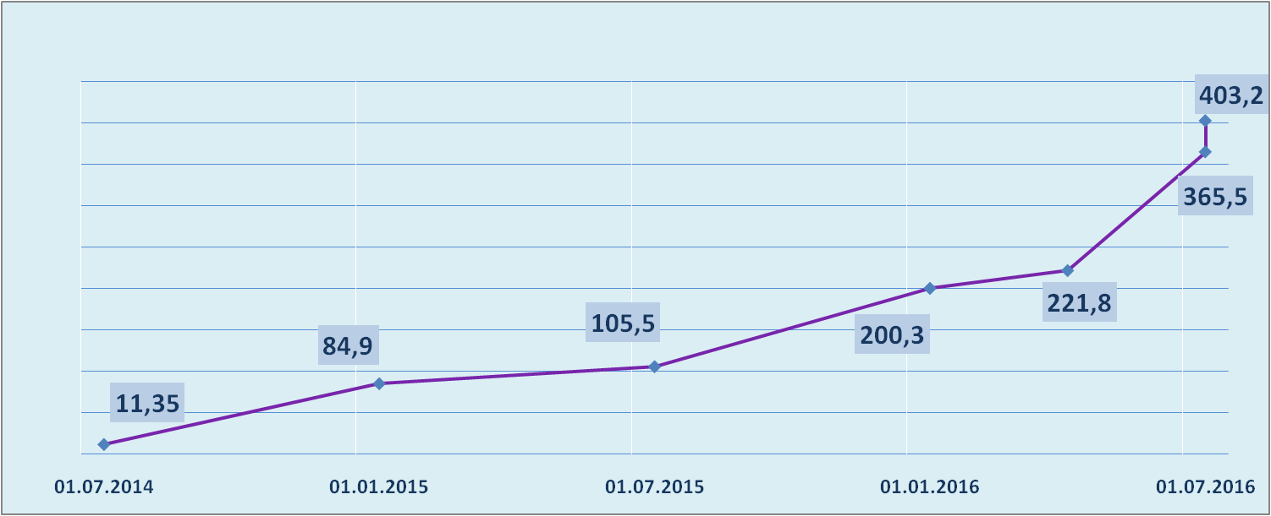
Динамика прироста площади многоквартирных домов, находящихся в управлении МП "МУК Красноярская", за период с июня 2014 г. по июнь 2016 г.

Slide 8
Процент сбора платы за ЖКУ на текущую дату
Дом | Дата принятия дома в управление | % сбора с 01.01.16г. по 30.06.16г.
ул. Армейская, д. 21 | 01.07.2014г. | 99,4
ул. Кутузова д. 91 б | 01.09.2015г. | 96,5
ул. 2-я Хабаровская, д. 12 а | 11.08.2014г. | 95,9
ул. Ленина, д. 133 | 25.08.2014г. | 95,4
ул. Крупская, д. 40 | 01.09.2015г. | 94,7
ул. Аэровокзальная, д. 8 и | 11.08.2014г. | 94,2
ул. Аэровокзальная, д. 2 ж | 01.10.2015г. | 94,2
ул. Тотмина, д. 1а | 17.12.2015г. | 94,2
пр-кт Свободный, д. 52 | 11.08.2014г. | 94,0
ул. Аэровокзальная, д. 2 е | 01.10.2015г. | 93,4
ул. Тотмина, д. 13 | 22.09.2014г. | 93,2
ул. Высотная, д. 4 а | 01.06.2014г. | 92,6
ул. Конституции СССР, д. 23 | 01.09.2014г. | 92,4
ул. Карбышева, д. 12 | 01.07.2015г. | 92,1
пр-кт Мира, д. 3 | 01.10.2015г. | 92,1
ул. 1-ых Пионеров, д. 15 | 01.01.2015г. | 92,0
ул. Крупская, д. 28 а | 01.10.2015г. | 91,4
ул. П.Железняка, д. 12 | 11.08.2014г. | 91,4
ул. Можайского, д. 16 | 01.12.2014г. | 91,2
ул. Можайского, д. 17 | 01.10.2015г. | 89,4
ул. Крупская, д. 38 | 01.10.2015г. | 89,4
пр-кт Свободный, д. 50 | 01.10.2015г. | 89,0
ул. Свердловская, д. 13 | 01.10.2014г. | 88,9
ул. Курчатова, д. 10 | 09.12.2015г. | 88,2
Дом | Дата принятия дома в управление | % сбора с 01.01.16г. по 30.06.16г.
ул. Ломоносова, д. 32 | 22.09.2014г. | 87,4
пр-кт Мира, д. 140 | 01.12.2014г. | 83,7
ул. Чкалова, д. 41 а | 01.12.2014г. | 83,4
ул. 9 Мая, д. 83/1 | 01.12.2014г. | 81,9
ул. Быковского, д. 5 д | 01.03.2015г. | 81,7
ул. Ломоносова, д. 94корп.2 | 01.08.2014г. | 80,8
ул. Ломоносова, д. 110 | 01.02.2015г. | 76,6
ул. Лесная, д. 41 | 01.12.2014г. | 75,6
ул. Кутузова д. 54 | 23.12.2015г. | 75,0
ул. Копылова, д. 42 | 14.03.2016г. | 71,0
ул. Аэровокзальная, д. 4 | 01.12.2015г. | 70,8
ул. Путевая, д. 20 | 22.09.2014г. | 68,5
пр-кт Свободный, д. 62 | 05.02.2016г. | 67,0
ул. Юшкова, д. 28 в | 19.02.2016г. | 64,2
ул. Можайского, д. 23 | 19.02.2016г. | 63,5
ул. Крупская, д. 26 | 10.02.2016г. | 60,5
ул. Красной Армии, д. 14 | 01.10.2015г. | 59,0
ул. Красной Армии, д. 15 | 01.04.2016г. | 46,3
пер. Тихий, д. 20 | 05.04.2016г. | 43,1
ул. Карла Маркса, д. 175 | 13.04.2016г. | 40,0
ул. Горького, д. 31 | 24.03.2016г. | 43,9
пер. Тихий, д. 22 | 05.04.2016г. | 39,5
ул. 9 Мая, д. 83/2 | 01.12.2015г. | 36,9

Slide 9
Процент сбора за капитальный ремонт находящихся на специальном счете по МКД на 30.06.2016 г. составляет:
92,6 % по ул. Аэровокзальная, 2е.
89,5 % по ул. Конституции СССР, 23;
88,5 % по ул. Ленина, 133;
81,6 % по ул. Можайского, 16;
80,1 % по ул. 2-ая Хабаровская, 12а;
Сбор за период со дня принятия домов по жилому фонду составил 86,5%.
Еще по 6 домам, имеющим спец.счет, информация находится в стадии обработки.

Slide 10
Работа с дебиторской задолженностью
В настоящее время в МП «МУК Красноярская» усилена работа, направленная на взыскание дебиторской задолженности с физических лиц за жилищно-коммунальные услуги. Так, по состоянию на 30.05.2016 в производстве судов города Красноярска находятся дела на общую сумму 2 993 493,44 рублей. На исполнение в Службу судебных приставов переданы исполнительные листы на сумму 3 123 792,37 рублей. В целях предотвращения образования задолженности, ведется досудебная работа с должниками (направляются уведомления о необходимости погашения задолженности, предлагается заключить соглашение о погашении задолженности).
Складывается положительная судебная практика по взысканию задолженности с управляющих компаний, а именно денежных средств, накопленных собственниками многоквартирных домов до заключения договоров управления с МП «МУК Красноярская». Получены решения в отношении следующих домов:

Slide 11
1. 2-я Хабаровская, 12А – на сумму 1 186 786,50 рублей;
2. Высотная, 4А – 2 340 190,43 рублей;
3. Партизана Железняка, 12 – 377493,34 рублей;
4. Быковского, 5 Д - 2467376,72 рублей;
В производстве Арбитражного суда Красноярского края находятся дела в отношении следующих многоквартирных домов:
1. Тихий, д. 20 – 769 820,18 рублей;
2. Тихий, д. 22 – 2 470 704,48 рублей;
3. Свердловская, д. 13 – 4 953 008,51 рублей;
4. Перенсона, д. 5 А- 4 028 423,51 рублей;
5. Копылова, д. 42 - 5 839 650,70 рублей.

Slide 12
Ввиду банкротства группы компаний Жилфонд, наше предприятие ведет работу по включению задолженности по многоквартирным домам в реестры требований кредиторов. В настоящее время поданы и находятся на рассмотрении в Арбитражном суде Красноярского края заявления на общую сумму 16 526 722,84 рублей.
Ведется работа по взысканию задолженности с юридических лиц. Получены решения в отношении ИП Подкорытова (88 759,74), ООО «Орион» ( 246 036,63), ООО «Объем» ( 224330,46), ООО «Будьте здоровы» (325 410,00), ИП Ловцевич (318 719,50) на общую сумму 1 227 256,33 рублей.
В производстве судов находятся дела на общую сумму 8 418 993,79 рублей в отношении ООО «Доминион», ООО УК «Жилкомцентр», ООО «Красноярскдоремстрой», ООО «ЛориЛу», МП «САТП», ОАО «Сельэлектрострой».

Slide 13
По обращениям жителей МКД За 1-е полугодие 2016 года в управляющую компанию поступило 270 письменных обращений, в том числе:
Адрес МКД | Кол-во обращениий граждан
Карла Маркса, 175; Карла Маркса, 127;Юшкова, 48; Крупской,40; Аэровокзальная,4; Красноярский рабочий, 67; Ленина, 143; Горького,33; Баумана,4; Ломоносова,110; Кутузова, 99; Тотмина,6; Менжинского, 8; Крупской, 12; Крупской, 14; Крупской, 44; Юшкова, 44А | 1
Толстого, 67А; Аэровокзальная, 2Ж; Аэровокзальная , 8И; Свободный, 50; Мира, 3; Ломоносова, 110; 1ая Хабаровская, 9; Кутузова, 91Б; Ленина, 133; Юшкова, 28В; Партизана Железняка, 12; Шевченко, 88; 8Марта, 18;Кутузова, 101; Декабристов, 36; Можайского, 17; Крупской, 24 | 2
Армейская, 21; Аэровокзальная, 2Е; Свободный, 52; Мира ,140; Конституции, 23; Быковского, 5Д; Братьев Абалаковых, 2; | 3
Свободный, 62; Карбышева, 12; Кутузова, 54; Железнодорожников, 12; Крупской, 26; 9 Мая, 83/2; Тихий, 20; Робеспьера, 30 | 4
Тотмина, 1А; Тотмина, 13; Крупской, 38; Высотная, 4А; Курчатова, 10 | 5
Горького, 31; Красной Армии, 15; Менжинского,6 | 6
Можайского, 16; Красной Армии, 14; Копылова, 42; Перенсона, 5А | 7
Первых пионеров, 15 | 8
2ая Хабаровская, 12А | 9
9 Мая, 83/1 | 10
Можайского, 23; Свердловская, 13 | 11
Ломоносова, 94/2 | 12
Крупской, 28А | 13
На 12.07.2016 года ни одно обращение не осталось без внимания.
Замечания устранены, либо находятся в работе у специалистов компании

Slide 14
СВОД ПО КОЛИЧЕСТВУ ОБРАЩЕНИЙ ГРАЖДАН за период с 01.01.2016г. по 30.06.2016г.
№ п/п | Адрес | Кол-во обращений
1 | Крупской, 28а | 13
2 | Толстого, 67а | 2
3 | Аэровокзальная, 2ж | 2
4 | Свободный, 50 | 2
5 | Свердловская, 13 | 11
6 | Северный проезд, 16 | 1
7 | Можайского,16 | 7
8 | Свободный,62 | 4
9 | Мира,3 | 2
10 | Ломоносова,94/2 | 12
11 | Парашютная, 6 | 1
12 | Армейская,21 | 3
13 | Ломоносова, 110 | 2
14 | Карбышева, 12 | 4
15 | Тотмина, 1а | 5
16 | Ползунова,12,18 | 3
17 | Красной Армии, 14 | 7
18 | Аэровокзальная, 2е | 3
19 | Крупской, 38 | 5
20 | Первых пионеров,15 | 8
21 | Тотмина, 13 | 5
22 | Кутузова,54 | 4
23 | 9 мая, 83/1 | 10
24 | Свободный, 52 | 3
25 | Железнодорожников, 12 | 4
26 | 1-я Хабаровская, 9 | 2
27 | Кутузова, 91б | 2
28 | Крупской, 26 | 4
29 | Мира, 140 | 3
30 | Конституции, 23 | 3
31 | Горького, 31 | 6
32 | Высотная, 4а | 5
33 | Можайского, 23 | 11
34 | Быковского, 5д | 3
35 | Копылова, 42 | 7
36 | Карла Маркса, 21 | 2
37 | Мичурина, 14 | 1
38 | 2-я Хабаровская, 12 | 9
39 | Судостроительная, 177 | 1
40 | Ленина, 133 | 2
№ п/п | Адрес | Кол-во обращений
41 | Карла Маркса, 175 | 1
42 | Братьев Абалаковых, 2 | 3
43 | Аэровокзальная, 8и | 2
44 | Юшкова, 48 | 1
45 | Курчатова,10 | 5
46 | Юшкова, 28в | 2
47 | 9 мая, 83/2 | 4
48 | пер. Тихий, 20 | 4
49 | Крупской, 40 | 1
50 | Краснопресненская | 3
51 | Партизана Железняка, 12 | 2
52 | Аэровокзальная,4 | 1
53 | Карла Маркса, 127 | 1
54 | Перенсона, 5а | 7
55 | Красной Армии, 15 | 6
56 | Робеспьера, 30 | 4
57 | Даурская, 4 | 1
58 | Ладо-Кецховели, 71б | 1
59 | Шевченко,88 | 2
60 | Красноярский рабочий, 67 | 1
61 | 8 марта, 18 | 2
62 | Озерная, 30/6 | 2
63 | Кутузова, 101 | 2
64 | Ленина, 143 | 1
65 | Менжинского, 6 | 6
66 | Декабристов, 36 | 2
67 | Можайского, 17 | 2
68 | Горького,33 | 1
69 | Крупской, 24 | 2
70 | Баумана,4 | 1
71 | Ломоносова, 110 | 1
72 | Кутузова, 99 | 1
73 | Тотмина,6 | 1
74 | Шахтеров, 6, 6а | 3
75 | Менжинского, 8 | 1
76 | Тимирязева, 45 | 1
77 | Крупской, 12 | 1
78 | Крупской, 14 | 1
79 | Юшкова, 44а | 1
80 | Карла Маркса, 126 | 1
81 | Крупской, 44 | 1

Slide 15
ИНФОРМАЦИЯ
по проверке МКД службой строительного надзора и жилищного контроля Красноярского края
 | АДРЕС | ДАТА принятия в управление МКД | Номер и дата предписания по проведения проверки | Предписание по результатам проведения проверки (характер выполненных работ) | Срок выполнения
1 | пер.Тихий, 22 | 05.04.2016 | № 2467-ж от 05.05.2016г. | Установить общедомовой (коллективный)прибор учета расхода холодной воды | 04.11.2016г.
 |  |  |  | Установить общедомовой (коллективный)прибор учета тепловой энергии
 |  |  |  | Установить общедомовой (коллективный)прибор учета расхода горячей воды
 |  |  |  | В помещении подъезда установить энергоэффективные лампы
2 | пер.Тихий, 20 | 05.04.2016 | № 2467-ж от 05.05.2016г. | Установить общедомовой (коллективный)прибор учета расхода холодной воды | 04.11.2016г.
 |  |  |  | Установить общедомовой (коллективный)прибор учета тепловой энергии
 |  |  |  | Установить общедомовой (коллективный)прибор учета расхода горячей воды
 |  |  |  | Установить общедомовой (коллективный)прибор учета электрической энергии
 |  |  |  | устранить нарушения при установке кондиционеров на наружных ограждающих конструкциях не жилого помещения(магазин) 1 этаж данного МКД
3 | ул.Можайского, 17 | 01.10.2015 | № 103-ж от 20.01.2016 г. | Требуется опиловка и кронирование деревьев, расположенных на придомовой территории. | Замечания устранены в срок. Акт проверки № 111-лп от 17.03.2016г.
 |  |  |  | Выполнить регулировку створок и установить уплотнители на тамбурные двери в подъезде №3
4 | ул.Первых Пионеров, 15 | 01.09.2015 | № 117-ЛК от 31.05.2016 г. | Установить общедомовой (коллективный)прибор учета электрической энергии | 26.12.2016 г.
 |  |  |  | Установить общедомовой (коллективный)прибор учета тепловой энергии | работы выполнены
 |  |  |  | Установить общедомовой (коллективный)прибор учета расхода горячей воды
5 | ул.Курчатова, 10 | 01.11.2015 | № 1483-ж от 25.03.2016 г. | Произвести частичный ремонт кровли -21,5 м2 | Нарушение устранено Акт проверки №375-лп от 26.04.2016г.

Slide 16
№ п/п | АДРЕС | ДАТА принятия в управление МКД | Номер и дата предписания по проведения проверки | Предписание по результатам проведения проверки (характер выполненных работ) | Срок выполнения
6 | ул.Тотмина, 1 "А" | 01.11.2015 | № 95- лк от 21.03.2016г. | Отсутствует акт допуска в эксплуатацию общедомового (коллективного) прибора учета электрической энергии | 12.08.2016 г.
 |  |  |  | Установить общедомовой (коллективный)прибор учета тепловой энергии
 |  |  |  | Установить общедомовой (коллективный)прибор учета расхода горячей воды
7 | пр.Свободный, 52 | 01.08.2014 | № 975 - ж от 03.03.2016 г. | Убрать устройства ограничивающие проезд автотранспорта (железобетонная конструкция) | Нарушение устранено Акт проверки от 13.05.2016г.
8 | пр.Свободный, 50 | 01.10.2015 | № 452-ж от 05.02.2016 г. | Выдача предписаний арендаторам (установке крылец и рекламы) | 06.06.2016г. Состоялась проверка срок перенесли на 10.07.2016 г.
 |  |  |  | Установка маяков | 05.05.2016 г. устранено
9 | ул.Крупской, 38 | 01.10.2015 | № 108- лк от 04.04.2016 г. | Установить общедомовой (коллективный)прибор учета электрической энергии | 18.11.2016г.
 |  |  |  | Установить общедомовой (коллективный)прибор учета тепловой энергии
 |  |  |  | Установить общедомовой (коллективный)прибор учета расхода горячей воды
 |  |  |  | Установить автоматический регулятор температуры горячей воды
10 | ул.Бограда, 118 | 20.05.2016 | № 2855-ж от 25.05.2016 г. | Провести просушку, очистку, дезинфекцию подвального помещения | выполнено
11 | ул.Кутузова, 54 | 01.12.2015 | № 09- лк от 18.02.2016 г. | Провести ППР поэтажных щитков | выполнено акт от 15.06.2016 г.
 |  |  |  | Провести ремонт загрузочных клапонов системы мусоропровода в подъездах | выполнено акт от 15.06.2016 г.
 |  |  |  | Наличие неплотностей по периметру дверного полотна тамбурных дверей подъездов № 1,2,3,4,5,6,7. | 26.08.2016 г.

Slide 17
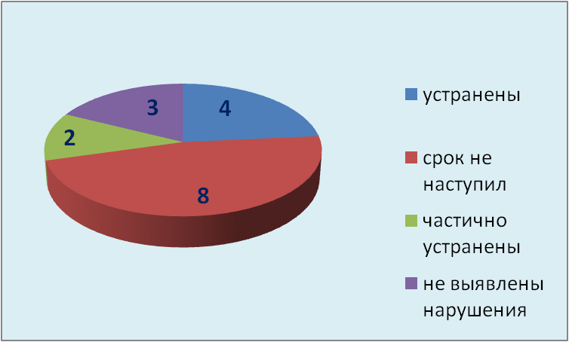
За период 1-полугодие 2016 года от службы Стройнадзора поступило 17 предписаний по 15 многоквартирным домам, из них:
- 4 предписания - полностью устранены;
- 2 предписания – нарушения устранены частично;
- 8 предписаний – сроки выполнения предписаний не наступили;
- на 3-х многоквартирных домах нарушения не выявлены.
К административной ответственности МП «МУК Красноярская» в 1– ом полугодии 2016 года не привлекалось.

Slide 18
После прихода 7 МКД под управление МП «МУК Красноярская», по хозяйственной деятельности других управляющих компаний были получены предписания, которые нашей компанией были выполнены, в установленные сроки.
В апреле текущего года в МП «МУК Красноярская» проводились проверки Отделом Государственной инспекции безопасности дорожного движения и Федеральной службой по надзору в сфере транспорта Министерства транспорта РФ. Нарушений не выявлено.

Slide 19
Информация по динамике численности МП МУК «Красноярская» за 1- полугодие 2016 года
Штатным расписанием, действующим в 2016 году предусмотрена штатная численность в количестве 80 единиц.
В первом полугодии 2016 года по штатному расписанию произошли следующие изменения:
1. Исключены должности в кол-ве 3 единицы, в т.ч.:
- Исполнительный директор – 1 ед.;
- Инженер-сметчик – 1 ед.;
- Ведущий инженер – 1 ед.
2. Введены в штатное расписание 19,5 единиц, в т.ч.:
РЭУ:
- Слесарь-сантехник 4 разряда - 5 ед.;
- Электромонтер 4 разряда – 2,5 ед.;
- Электрогазосварщик – 1 ед.;
- Плотник – 1 ед.;
- Мастер – 2 ед.

Slide 20
Участок автотранспорта, санитарного содержания
и благоустройства МКД
- Рабочий по комплексному обслуживанию и ремонту зданий – 2 ед.;
Водитель легкового автомобиля – 1 ед.
АУП
- Заместитель директора – 1 ед.;
- Инженер по техническому надзору – 2ед.;
- Ведущий бухгалтер – 1 ед.;
Паспортист- 1ед.
На сегодняшний день на предприятии списочная численность работников составляет 73 человека, вакансий – 2 ед., в том числе:
Руководители и специалисты: фактически работают 24 чел. + 2 человека + 1 чел. по договору возмездного оказания услуг. Вакансии – 3 ед.
Ремонтно-эксплуатационный участок: фактически работают 16 человек + 2 чел. по договору возмездного оказания услуг. Вакансий нет.
Участок автотранспорта, санитарного содержания и благоустройства МКД: фактически работают 33 человека, вакансии 5 единиц. Заключены 17 договоров на работы по уборке подъездов и придомовой территории.

Slide 21
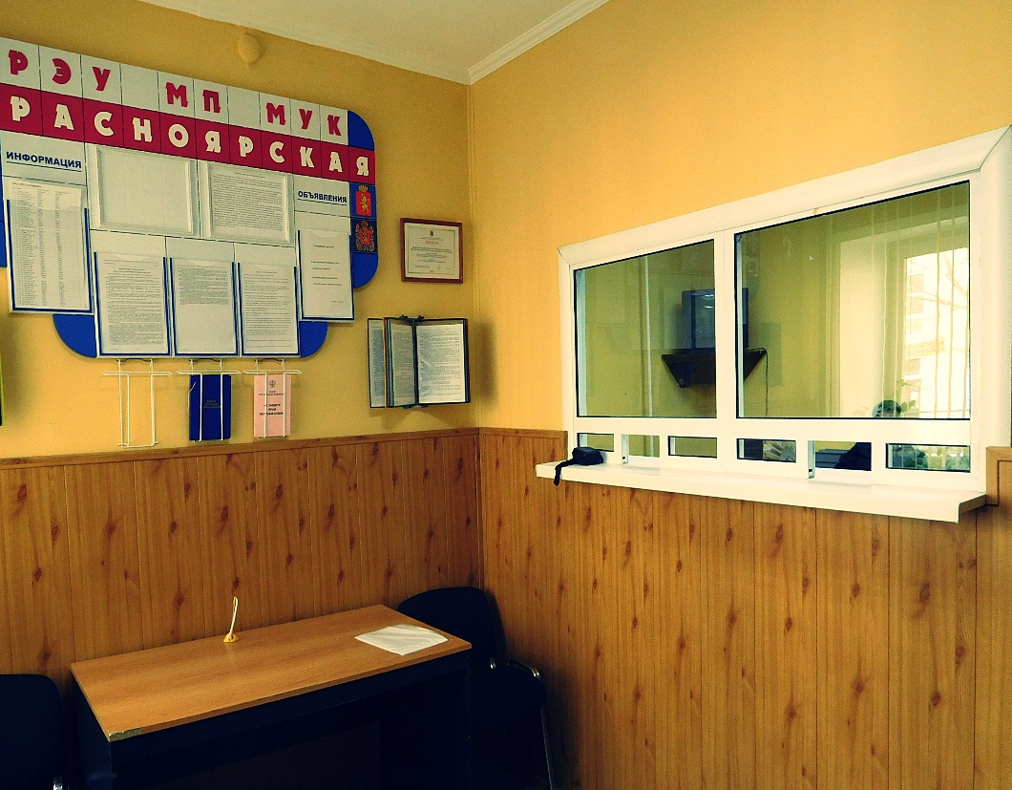
Основную массу многоквартирных домов составляют дома со сроком эксплуатации более 45 лет. В управлении компании находятся 2 ветхих и 4 аварийных дома, на которые имеются заключения о признании этих домов аварийными и подлежащими сносу. Обслуживает многоквартирные дома ремонтно-эксплуатационный участок, который входит в состав управляющей компании. В 1-ом квартале 2016 года была нами создана диспетчерская служба УК, с телефонами приема заявок от жителей домов: 202-22-42, 202-30-40. В связи с приходом новых домов в управление нашей компании, с 11.07.2016 года в диспетчерской службе работают 2 диспетчера.

Slide 22
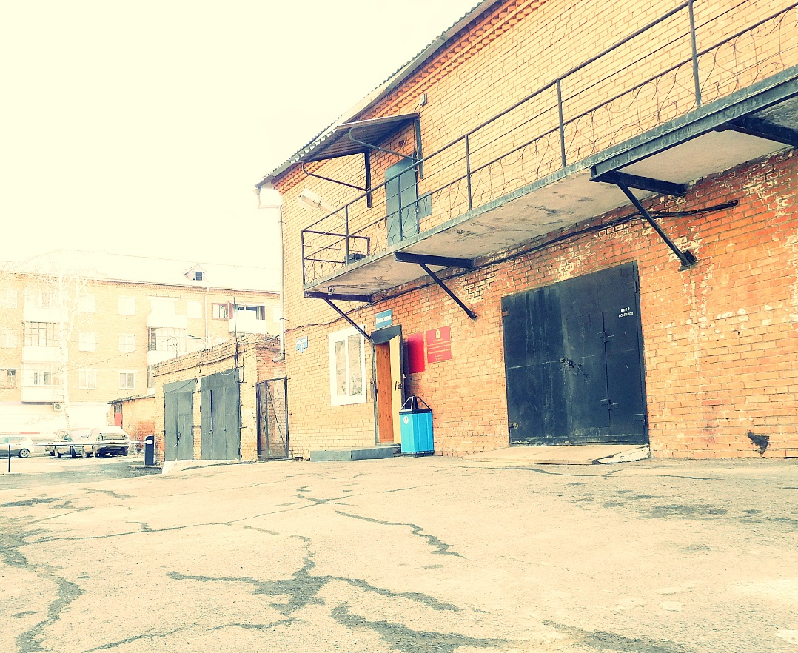
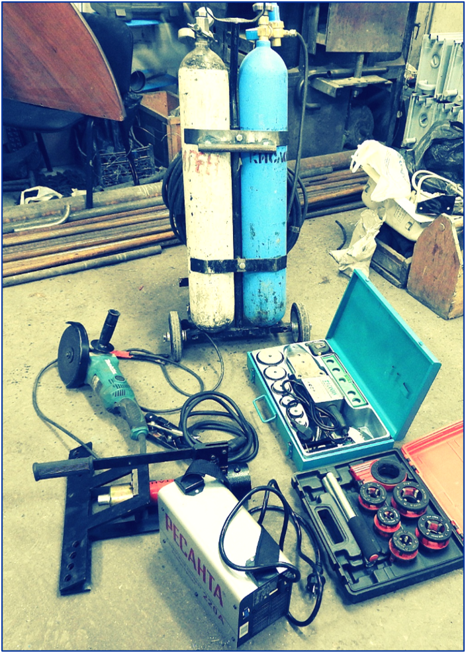

Slide 23
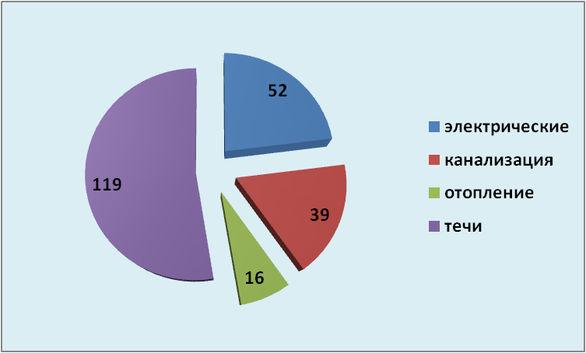
Аварийное обслуживание многоквартирных домов в вечернее время и выходные дни осуществляют три подрядные организации ( ООО «Спец- Сан»; ООО «Аварийно- Техническая служба» - левый берег; ООО «Аварийно- Техническая служба» - правый берег). За первое полугодие 2016 года аварийными службами выполнено 226 заявок, в т.ч.: - электрические – 52 заявки; - канализация - 39 заявок; - отопление (заявки по теплу) – 16 заявок; - течи на водоразборе, отоплении (трубы, отопительный прибор) – 119 заявок.

Slide 24
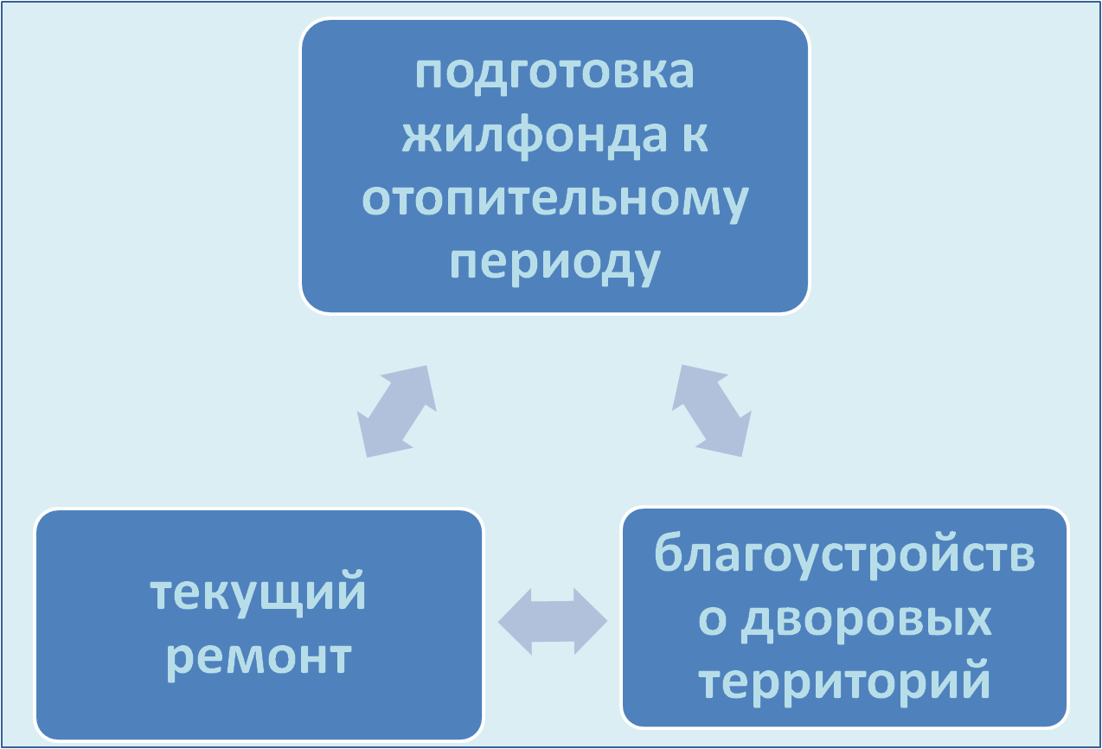
Муниципальная управляющая компания «Красноярская» работает по нескольким направлениям Сумма текущего ремонта за I полугодие 2016 года составила 1 658 тыс.руб. Выполнены работы по ремонту внутридомового инженерного оборудования, конструктивных элементов и благоустройству дворовых территорий многоквартирных домов.

Slide 25
Отчет
о выполнении текущего ремонта
за 1-е полугодие 2016 года

Slide 26
По многоквартирному жилому дому по ул. Высотная, 4 «А» выполнены следующие работы:
Ремонт подъездов № 4, № 6 площадью 2064,4 м2 ;
Выделено парковочное место под автомобиль для инвалида, живущего в доме, и установлен знак «парковка для инвалида»
ОТЧЕТ ПО ТЕКУЩЕМУ РЕМОНТУ ОБЩЕГО ИМУЩЕСТВА МНОГОКВАРТИРНОГО ДОМА
за I полугодие 2016 год
№ п/п | Адреса многоквартирных домов | Дата заключения договора управления | Наименование работ | Выполненные работы, сумма в руб. | Срок выполнения работ | Подрядчик
1 | ул.Высотная, 4а | 01.06.2014 | Штукатурно-малярные работы в подъезде № 4 | 210 046,65 | 20.05. - 23.06.2016г. | ИП Бойко Евгений Викторович
 |  |  | Штукатурно-малярные работы в подъезде № 6 | 210 062,17
 | ИТОГО: |  |  | 420 108,82

Slide 27
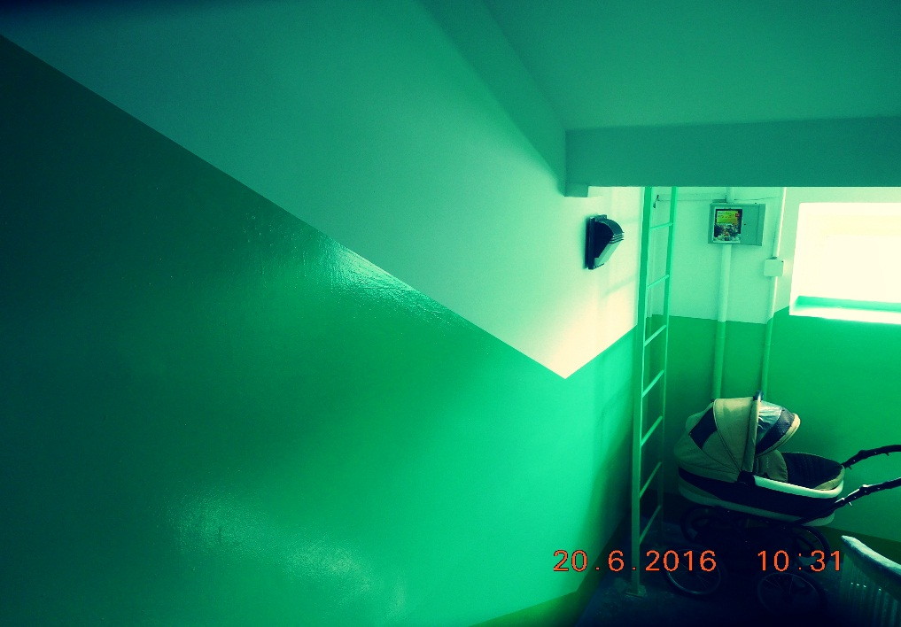
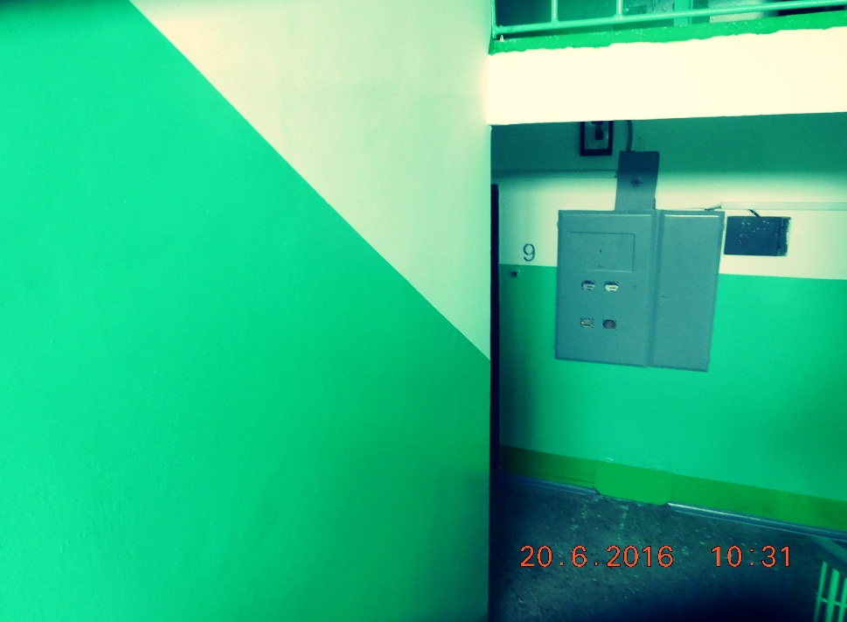
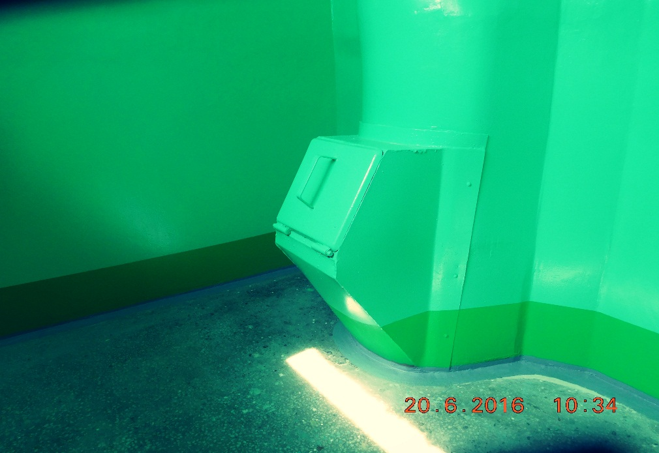
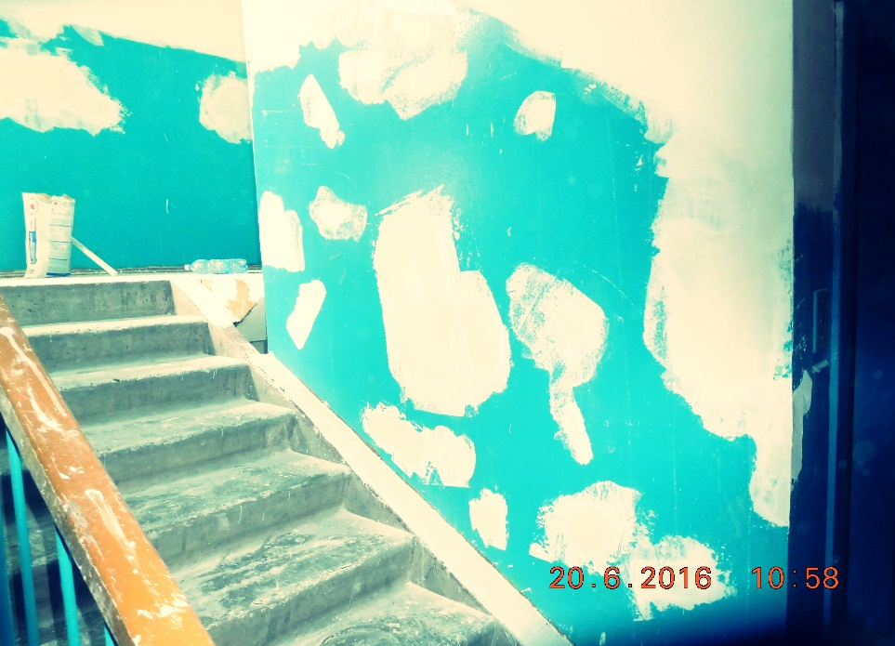

Slide 28
Многоквартирный дом по ул. Свердловская, 13 В 4-х подъездах многоквартирного дома установили пластиковые окна взамен деревянных.
ОТЧЕТ ПО ТЕКУЩЕМУ РЕМОНТУ ОБЩЕГО ИМУЩЕСТВА МНОГОКВАРТИРНОГО ДОМА
за I полугодие 2016 год
№ п/п | Адреса многоквартирных домов | Дата заключения договора управления | Наименование работ | Выполненные работы, сумма в руб. | Срок выполнения работ | Подрядчик
1 | ул.Свердловская,13 | 01.10.2014 | Замена оконных блоков из ПВХ в подъездах № 1,2,4,6 многоквартирного дома | 759 090,60 | 10.05. - 15.06.2016г. | ООО "Оконные системы"
 | ИТОГО: |  |  | 759 090,60

Slide 29
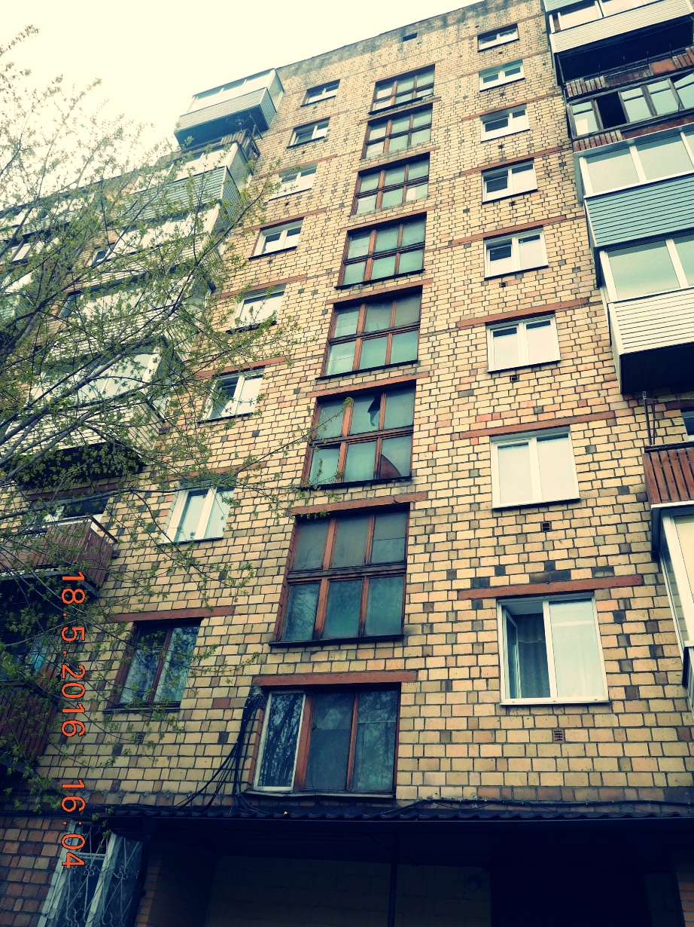
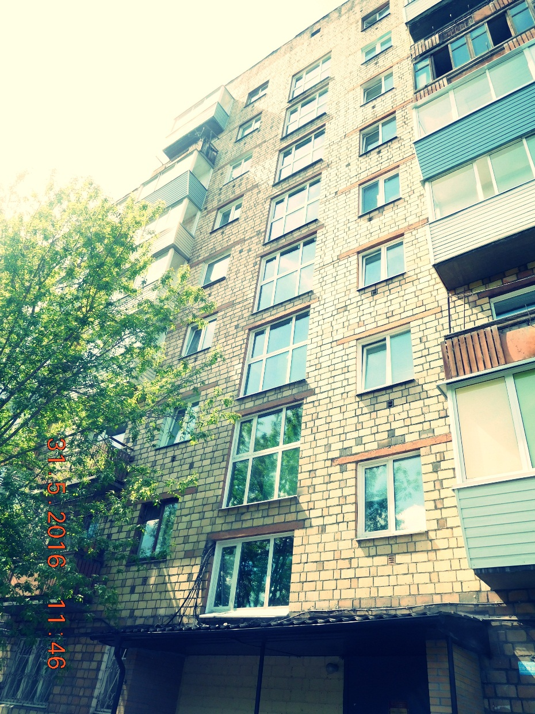

Slide 30
Согласно требованию Федерального закона от 23 ноября 2009 года № 261-ФЗ «Об энергосбережении и о повышении энергетической эффективности и о внесении изменений в отдельные законодательные акты Российской Федерации», по решению собственников многоквартирного жилого дома по ул. 1-х Пионеров, 15, подрядной организацией ООО «Современные решения» в период с 29.04.2016 по 29.06.2016г. был проведен монтаж узла учета тепловой энергии и ГВС, стоимость работ составила 266,2 тыс.руб.
Установка общедомового прибора позволит собственникам дома контролировать соответствие параметров предоставляемых ресурсов нормативным показателям, фиксировать факты утечки в системах водо- и теплоснабжения жилого дома, получить реальные возможности для ресурсосбережения.

Slide 31
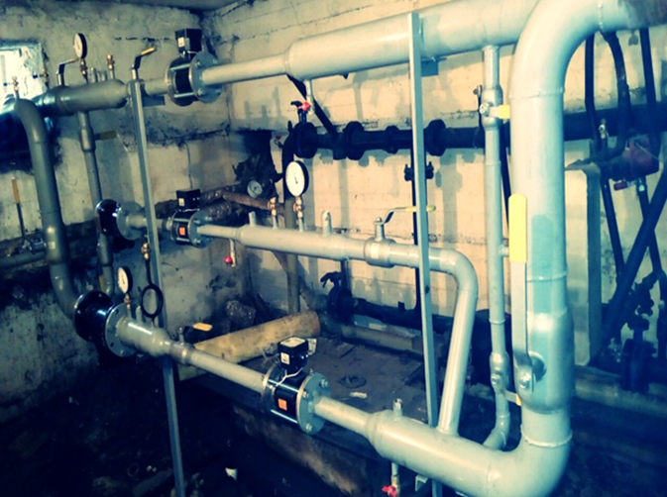
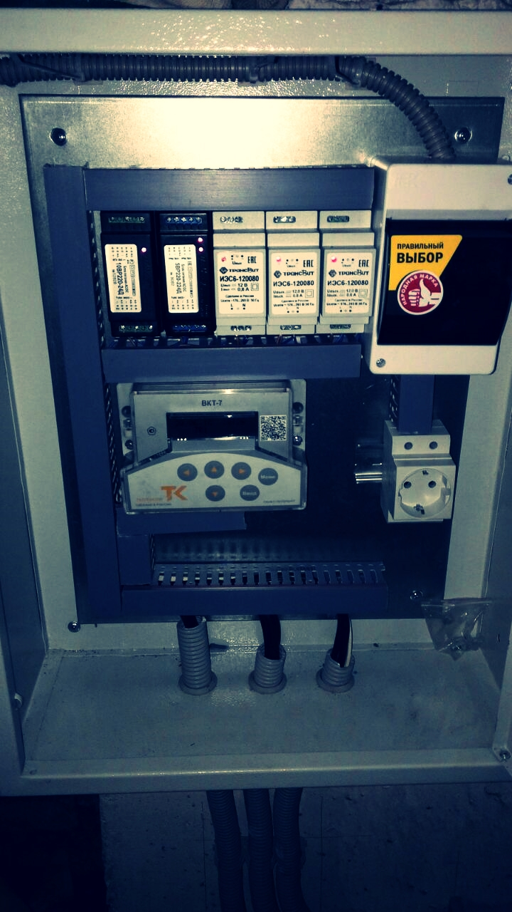

Slide 32
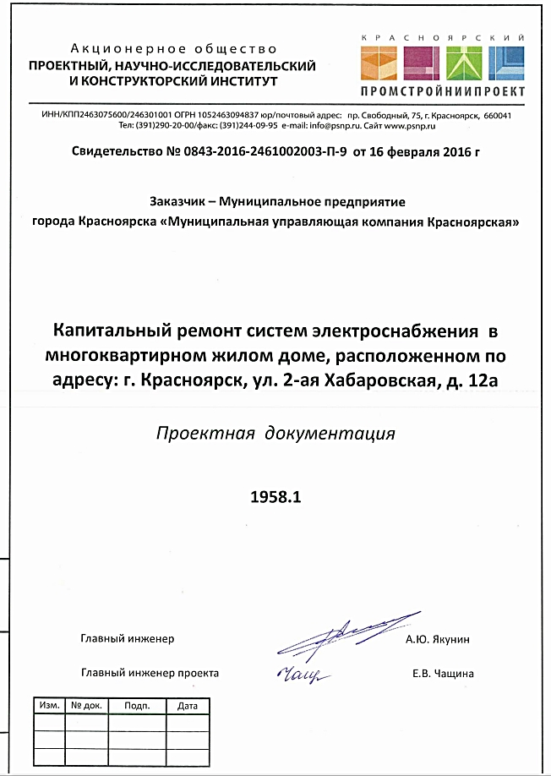
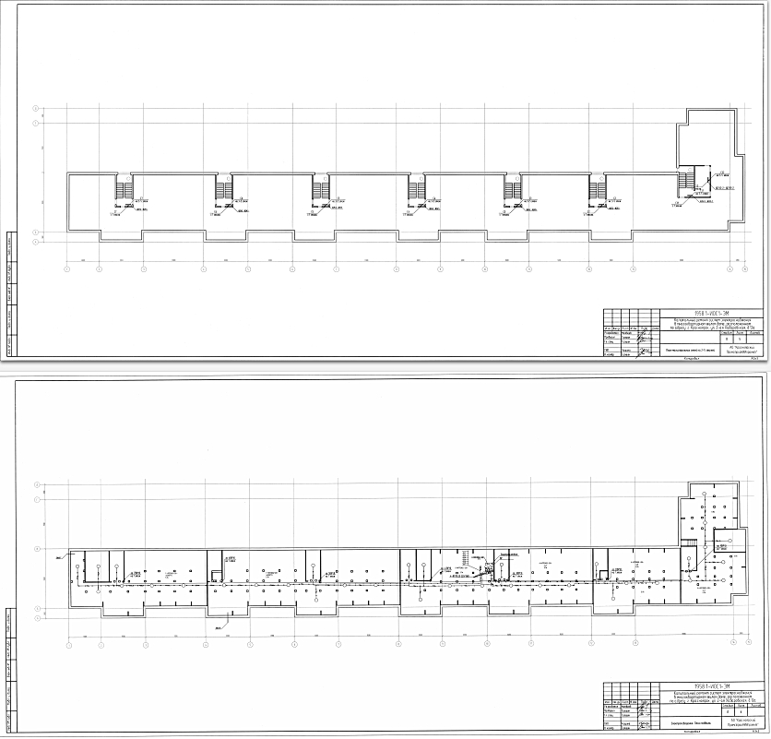
Многоквартирный дом по ул. 2-ая Хабаровская, 12а Выполнена проектная документация на ремонт систем электроснабжения в многоквартирном доме по ул. 2-ая Хабаровская, 12а. В настоящее время подготовлен договор на выполнения этих работ. Работы будут проводиться с июля месяца 2016 года.

Slide 33
Многоквартирный дом по ул. Робеспьера, 30 Многоквартирный жилой дом по ул. Робеспьера, 30 принят от предыдущей управляющей компании в управление МП «МУК Красноярская» 28.04.2016г. Во время приемки дома в управление выяснилось, что из-за долговременного затопления подвального помещения (с торца подъезда № 2) создалась аварийная ситуация. Затопление происходило из-за течей магистрального бесхозного трубопровода холодного водоснабжения. Совместными усилиями сотрудников МП «МУК Красноярская» и ООО «КрасКом» 18.05.2016 года были проведены работы по устранению затопления подвального помещения многоквартирного дома, выполнены работы по частичной замене трубопровода и установке задвижки на холодном водоразборе, очищен приямок и заглушен аварийный участок бесхозных сетей. Так-же проведены работы по «переврезке» здания ГУВД, запитанного от данного многоквартирного дома.

Slide 34
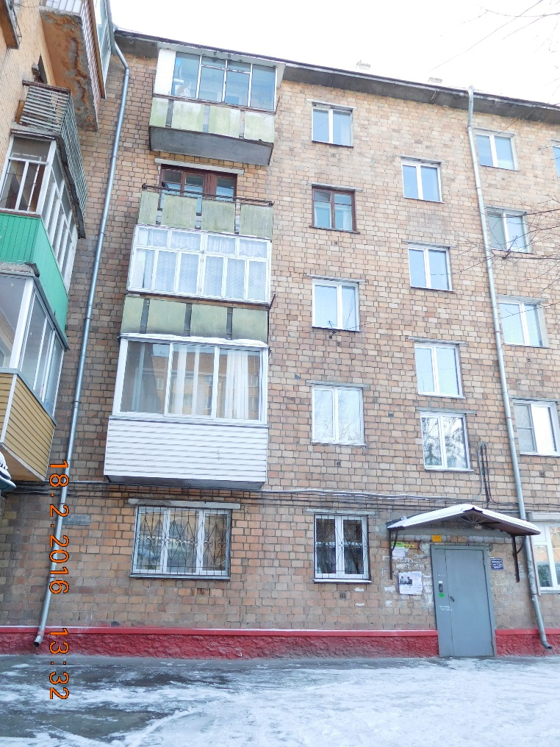
В настоящее время подвал многоквартирного дома просушен и находится в удовлетворительном состоянии.

Slide 35
Проведены ремонтные работы на системах отопления в 23-х многоквартирных домах с заменой трубопроводов протяженностью 82 метра, и заменой запорной арматуры в количестве 76 штук. Выполнен частичный ремонт внутридомовых инженерных систем горячего и холодного водоснабжения в 2-х МКД с заменой трубопроводов в количестве 18 метров, запорной арматуры - 14 штук. Заменено 56 метров трубопроводов канализации по подвалам многоквартирных домов по ул. Менжинского, 8; ул. Бограда,118; ул. Красной Армии,14; ул. Крупской, 44; ул.Копылова, 42; ул.Кутузова, 91 «Б». В 2-х домах по ул. Кутузова, 54 и ул. Перенсона, 5 «А» проведена поверка приборов учета тепловой энергии и ГВС. Так же выполнены работы по ремонту внутридомовых систем электрооборудования: • ремонт ВРУ на 2-х многоквартирных домах по адресам: ул.Ломоносова,94/2 и ул. Свердловская, 13; • ППР поэтажных щитков на многоквартирных домах : ул.Кутузова,54; пер. Тихий 20, 22; ул. Свердловская, 13; • восстановление освещения подвального помещения с заменой 40 м.п. электрокабеля многоквартирного дома по ул. Крупской,38.

Slide 36
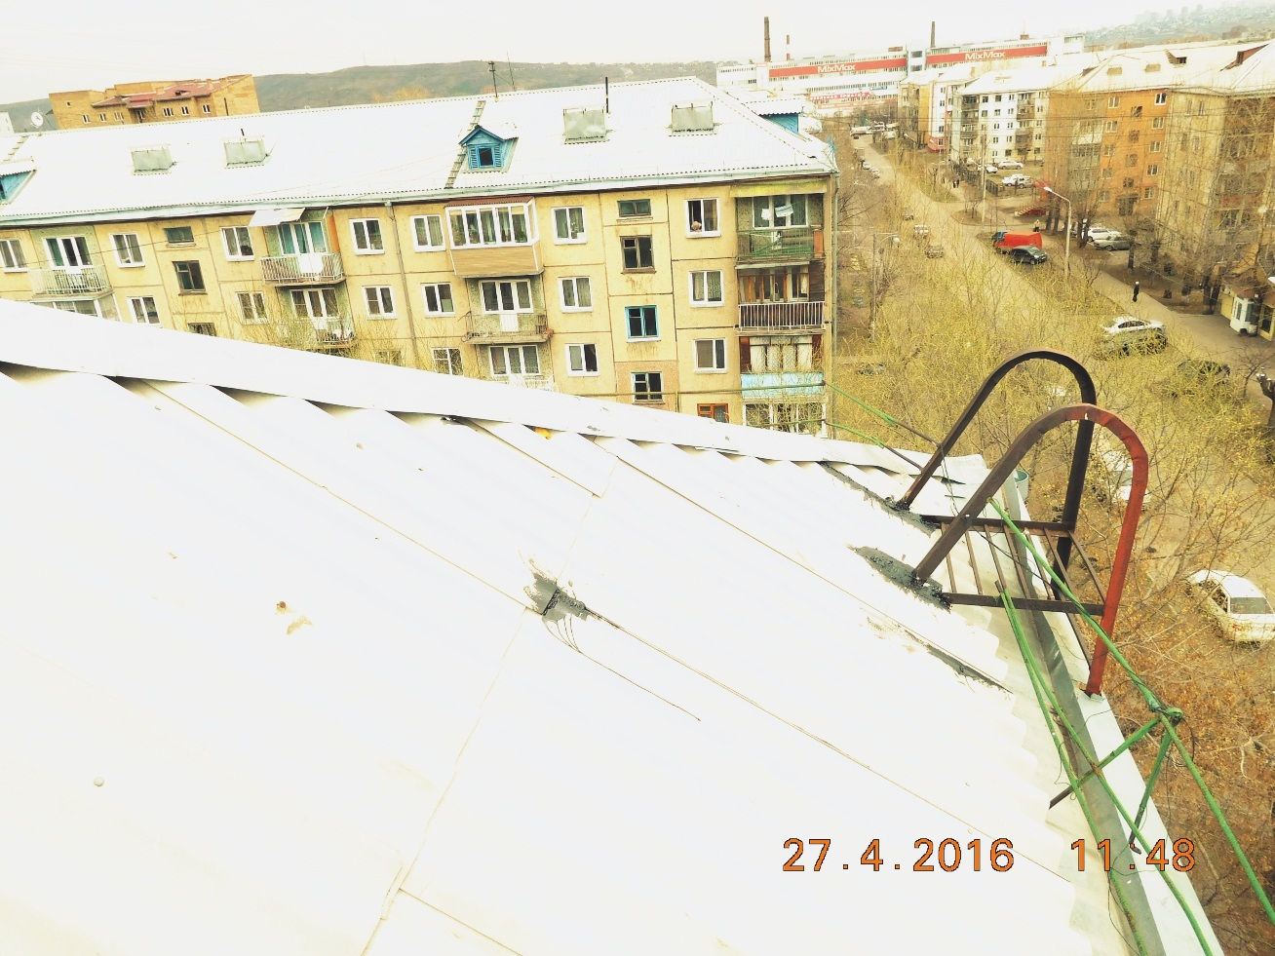
Выполнен частичный ремонт кровли на 4-х многоквартирных домах: • шиферная кровля: ул. Курчатого,10 – 25 м2 ; • мягкая кровля: ул. Свердловская,13, ул. 1-ых Пионеров,15 – 12 м2; • железобетонная кровля: ул. Высотная, 4 «А» 8 м2. ФОТО

Slide 37
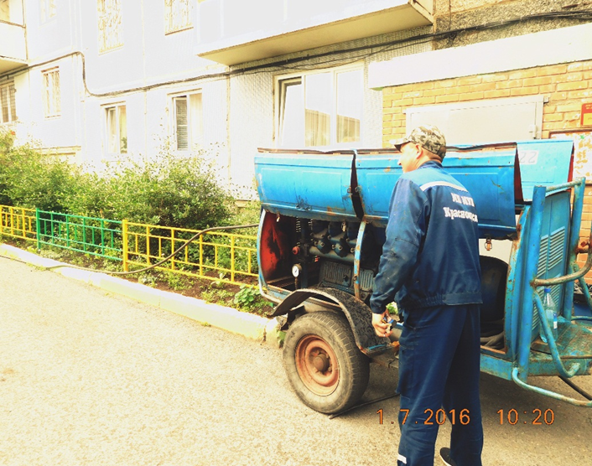
При подготовке жилого фонда к отопительному периоду 2016-2017гг. МП «МУК Красноярская» подготовит 104 многоквартирных дома с центральным отоплением, и 1 дом с печным отоплением. На сегодняшний день проведены работы по промывке и опрессовке 32 многоквартирных домов.

Slide 38
В рамках выполнения требований Федерального закона от 23 ноября 2009 года № 261-ФЗ «Об энергосбережении и о повышении энергетической эффективности и о внесении изменений в отдельные законодательные акты Российской Федерации», по решению собственников многоквартирного жилого дома по ул. 9 мая, 83 корпус 1, подрядной организацией ООО «ИнТенСиб» 23 марта 2016 года были проведены работы по модернизации сети освещения мест общего пользования в доме, заменены 389 осветительных ртутьсодержащих ламп на светодиодные модули.
Финансовая экономия энергоресурса по дому ежемесячно в среднем составляет 4577 кВт (10710 рублей), таким образом за год экономия расходов составит порядка 137 тысяч рублей.
Стоимость выполненных работ по замене ламп в сумме 210 060 руб. окупится в течении 19 месяцев.

Slide 39
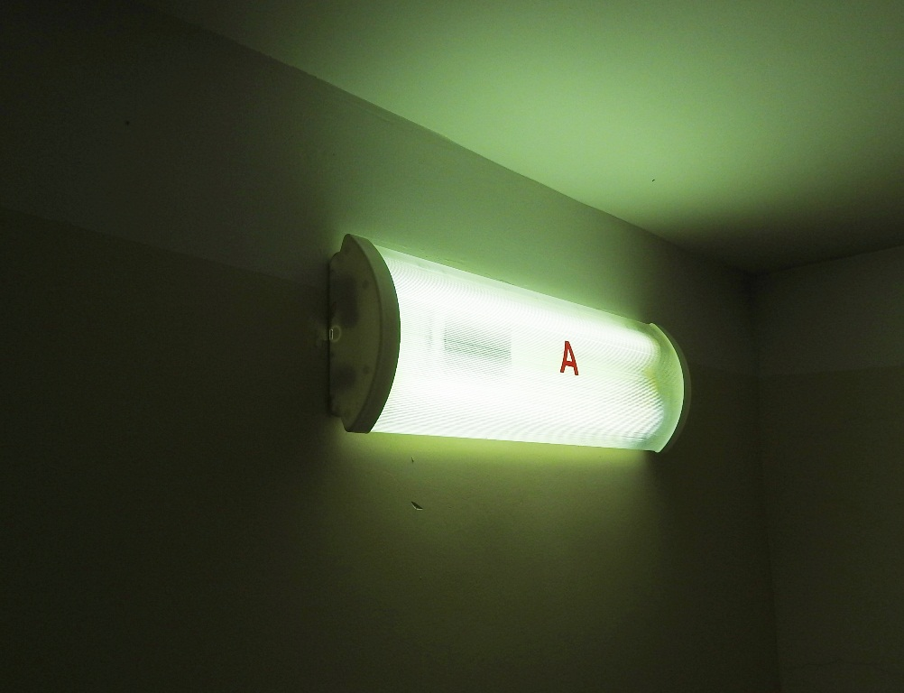
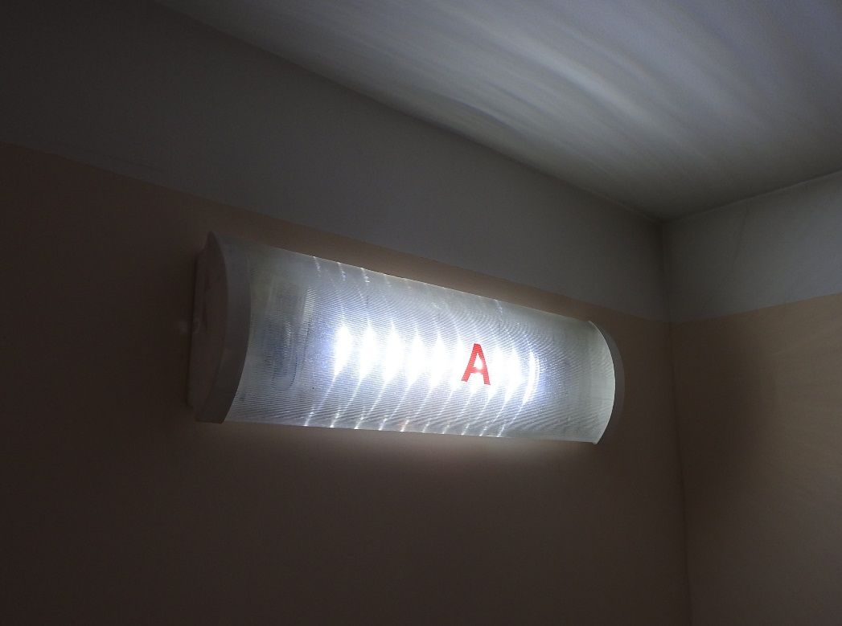

Slide 40
ПЛАН РАБОТ ПО ТЕКУЩЕМУ РЕМОНТУ ОБЩЕГО ИМУЩЕСТВА МНОГОКВАРТИРНЫХ ДОМОВ на 2016 год
№ п/п | Адреса многоквартирных домов | Дата заключения договора управления | Наименование работ | Сумма планируемых работ, ( с НДС ), в руб. | Срок выполнения работ
1 | ул.Высотная, 4а | 01.06.2014 | Утепление межпанельных швов 100м.п. | 39 700,00 | 01.08. -31.08.2016г.
 |  |  | Ремонт подъезда № 4 | 200 744,91 | 01.06. - 30.06.2016г.
 |  |  | Ремонт подъезда № 5 | 209 785,73 | 01.07. - 31.07.2016г.
 |  |  | Ремонт подъезда № 6 | 200 496,05 | 01.08. - 31.08.2016г.
 |  |  | Установка металлических ограждений - 15 м.п. | 20 620,80 | 01.05. - 31.05.2016г.
 |  |  | Итого: | 671 347,49
2 | ул.Партизана Железняка,12 | 11.08.2014 | Установка малых архитектурных форм на дворовой территории | 41 742,15 | 01.07. -31.07.2016г.
 |  |  | Итого: | 41 742,15
3 | ул.Аэровокзальная, 8и | 11.08.2014 | Установка пластиковых окон в подъезде | 88 500,00 | 01.06. -15.07.2016г.
 |  |  | Установка тамбурной двери (пластик) | 32 000,00 | 01.06. -15.07.2016г.
 |  |  | Установка почтовых ящиков | 28 712,65 | 15.09. -30.09.2016г.
 |  |  | Ремонт подъезда 1,3 этаж | 123 024,99 | 01.08. -15.09.2016г.
 |  |  | Итого: | 272 237,64

Slide 41
4 | ул.2-ая Хабаровская,12а | 11.08.2014 | Проектно-сметная документация на электро монтажные работы многоквартирного дома | 48 570,69 | 01.02. -29.02.2016г.
 |  |  | Электромонтажные работы | 1 560 300,00 | 01.07. -31.08.2016г.
 |  |  | Утепление межпанельных швов | 39 700,00 | 01.08. -31.08.2016г.
 |  |  | Итого: | 1 648 570,69
5 | ул.Ленина, 133 | 25.08.2014 | Ремонт дворового фасада | 1 332 095,64 | 01.05. - 10.08.2016г.
 |  |  | Итого: | 1 332 095,64
6 | ул.Конституции СССР, 23 | 01.09.2014 | Частичный ремонт кровли (примыкания) | 22 223,14 | 01.06. -15.07.2016г.
 |  |  | Ремонт поэтажных электрощитков | 355 413,83 | 01.05. -31.05.2016г.
 |  |  | Частичная замена клапанов мусоропровода | 15 367,65 | 01.04. -30.04.2016г.
 |  |  | Установка малых архитектурных форм на дворовой территории | 181 002,58 | 01.06. -15.07.2016г.
 |  |  | Итого: | 574 007,20
7 | ул.Тотмина, 13 | 22.09.2014 | Установка пластиковых окон в подъездах | 240 014,97 | 01.06. -15.07.2016г.
 |  |  | Утепление межпанельных швов | 39 700,00 | 01.08. -31.08.2016г.
 |  |  | Итого: | 279 714,97

Slide 42
8 | ул.Свердловская,13 | 01.10.2014 | Установка пластиковых окон в подъездах №№ 1,2,4,6 | 819 999,41 | 01.03. -30.04.2016г.
 |  |  | Ремонт подъезда № 4 | 361 655,90 | 01.07. -31.07.2016г.
 |  |  | Ремонт подъезда № 5 | 355 401,79 | 01.06. -30.06.2016г.
 |  |  | Ремонт подъезда № 6 | 338 782,26 | 01.05. -31.05.2016г.
 |  |  | Итого: | 1 875 839,36
9 | пр.Мира, 140 | 01.12.2014 | Выборочный ремонт кирпичных вентиляционных труб на кровле. | 203 507,37 | 01.06. - 31.07.2016г.
 |  |  | Итого: | 203 507,37
10 | ул.Можайского, 16 | 01.12.2014 | Установка пластиковых окон в подъездах № 2 | 77 016,68 | 01.07. -31.07.2016г.
 |  |  | Итого: | 77 016,68
11 | ул.Можайского, 17 | 01.10.2015 | Утепление межпанельных швов | 79 400,00 | 01.06. -15.07.2016г.
 |  |  | Итого: | 79 400,00
12 | ул.1-ых Пионеров, 15 | 01.01.2015 | Проект на приборы учета | 20 000,00 | 01.05. -31.05.2016г.
 |  |  | Установка прибора учета на тепло и горячую воду | 390 000,00 | 01.06. -31.06.2016г.
 |  |  | Итого: | 410 000,00
13 | ул. Карбышева, 12 | 01.07.2015 | Установка лавочек ( 2 шт.) | 11 031,31 | 01.05. -31.05.2016г.
 |  |  | Итого: | 11 031,31

Slide 43
14 | ул.Кутузова, 91 "Б" | 01.09.2015 | Ремонт козырька подъезд № 2 | 89 526,21 | 01.07. -31.07.2016г.
 |  |  | Итого: | 89 526,21
15 | ул. Крупской, 38 | 01.10.2015 | Проектно-сметная документация на визуальное обследования фундамента многоквартирного дома | 43 660,00 | 01.02. -29.02.2016г.
 |  |  | Итого: | 43 660,00
16 | ул. Аэровокзальная, 2 "Е" | 01.10.2015 | Установка ВРУ | 94 755,73 | 01.09. -30.09.2016г.
 |  |  | Итого: | 94 755,73
17 | ул. Аэровокзальная, 2 "Ж" | 01.10.2015 | Санитарная обрезка деревьев | 23 821,36 | 01.02. -29.02.2016г.
 |  |  | Итого: | 23 821,36
18 | пр.Мира, 3 | 01.10.2015 | Ремонт подъезда № 4 | 409 328,77 | 01.03. -20.04.2016г.
 |  |  | Итого: | 409 328,77
19 | ул.Крупской, 40 | 01.09.2015 | Установка системы видионаблюдения | 59 700,00 | 01.05. -20.05.2016г.
Итого: |  |  |  | 59 700,00
ВСЕГО: |  |  |  | 8 197 302,57

Slide 44
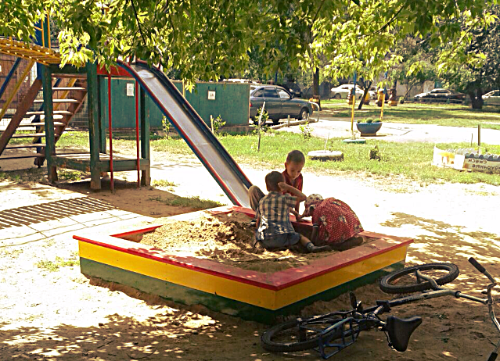
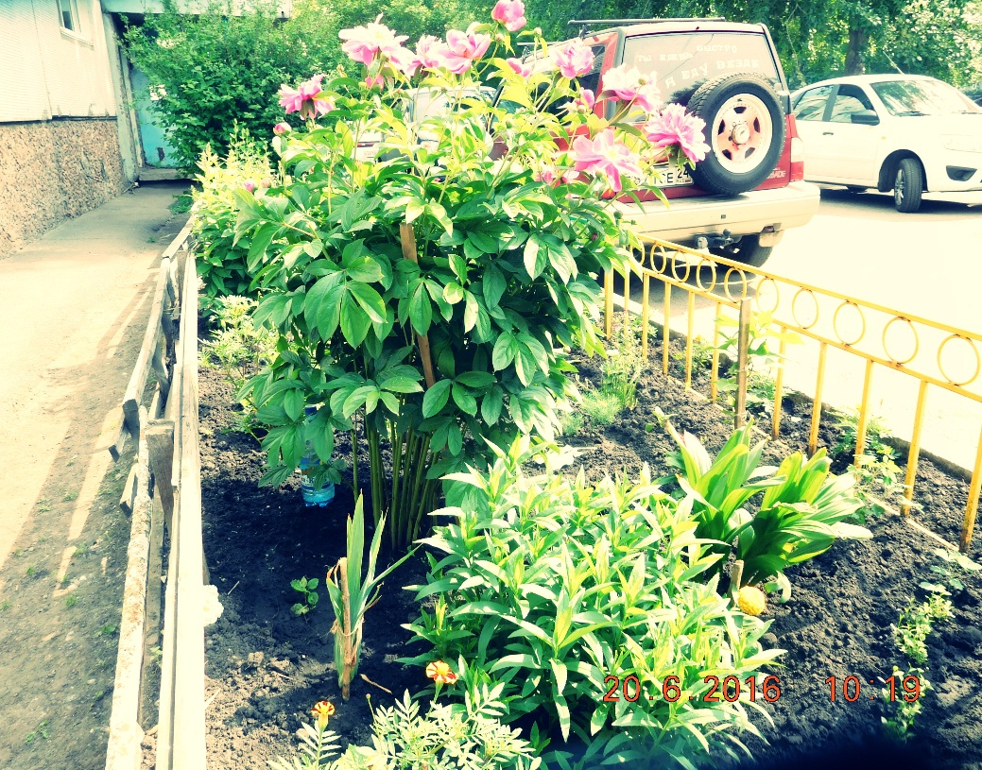
Благоустройство дворовых территорий начато МП «МУК Красноярская» в мае 2016 года, и продолжается по сегодняшний день. Отремонтированы и покрашены малые архитектурные формы, завезено 78 куб.метров земли на 52 дворовые территории (для устройства газонов и клумб), и 41 куб.метр песка для детских песочниц в 38 дворов, установлены газонные металлические ограждения по ул. Кутузова, 54.

Slide 45
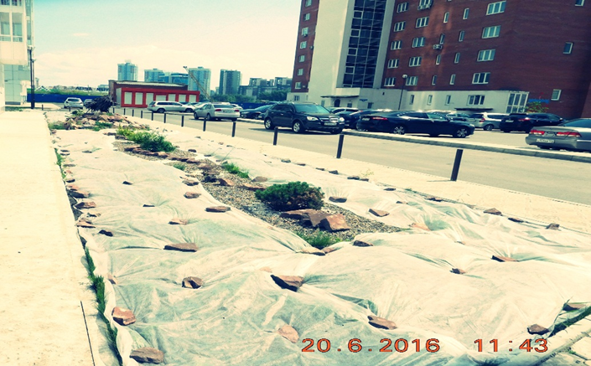
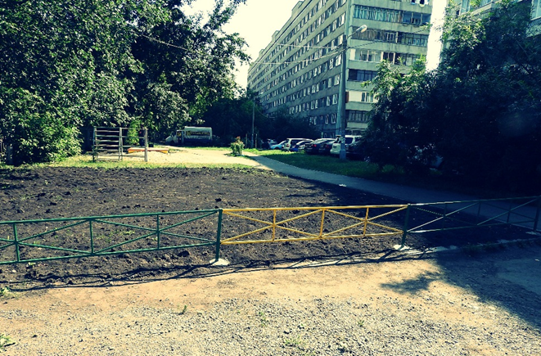
Впервые, своими силами сотрудники РЭУ изготовили и установили 4 песочницы, получилось очень красиво. Сумма работ на данном этапе составила 157 692,68 рублей. Кроме того, были выполнены: - работы по санитарной обрезке и валке деревьев на 7 дворовых территориях на сумму: 74 271,32 руб. ; - проведены первые покосы травяных газонов во дворах МКД.

Slide 46
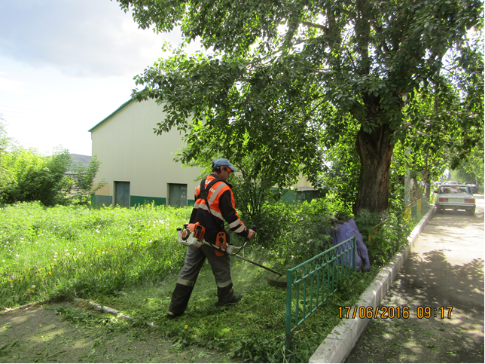
Переходим ко второму этапу благоустройства. Работы много. В этом году должны кардинально преобразиться несколько дворов. Поданы заявки на участие в конкурсе « Самый благоустроенный район города Красноярска» по номинациям: «Лучший двор района», «Самый зеленый двор», «Лучший двор, благоустроенный с активным участием жителей», «Лучший цветник/ клумба».

Slide 47
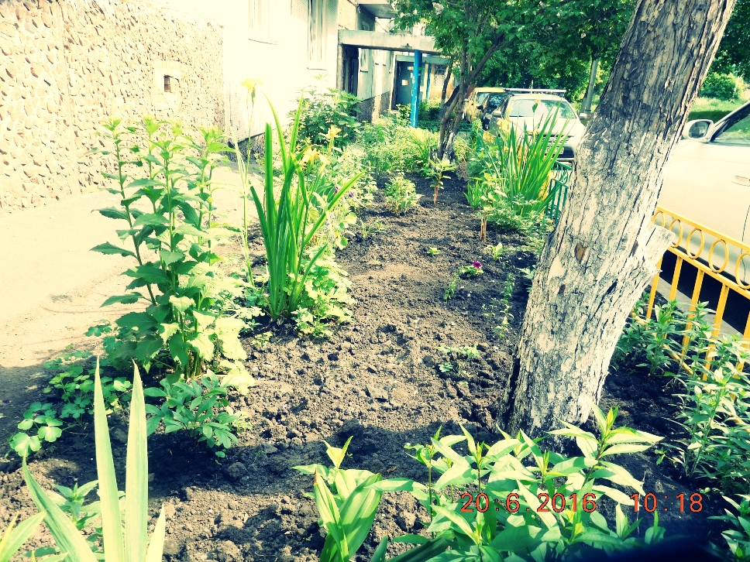

Slide 48
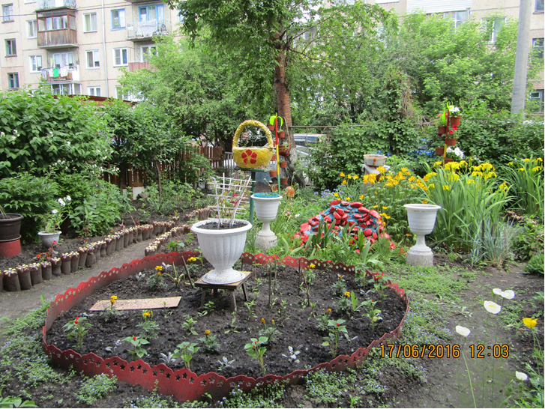
Дворовая территория является местом коллективного отдыха жителей.
Самое главное, что необходимо человеку в окружающем его дворе – это удобство, безопасность и красота.

Slide 49
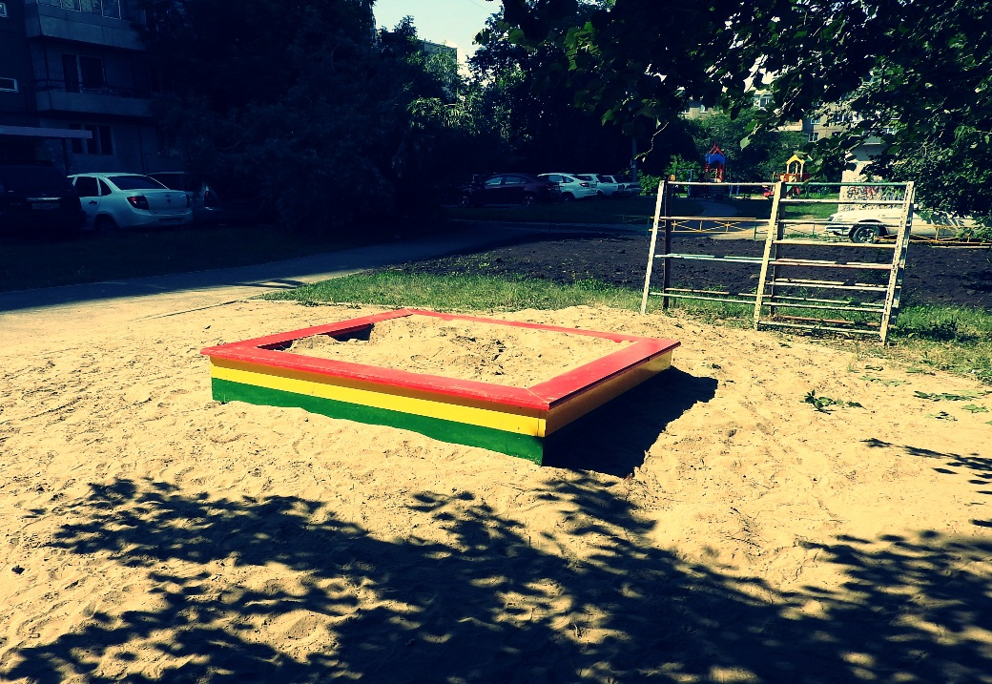
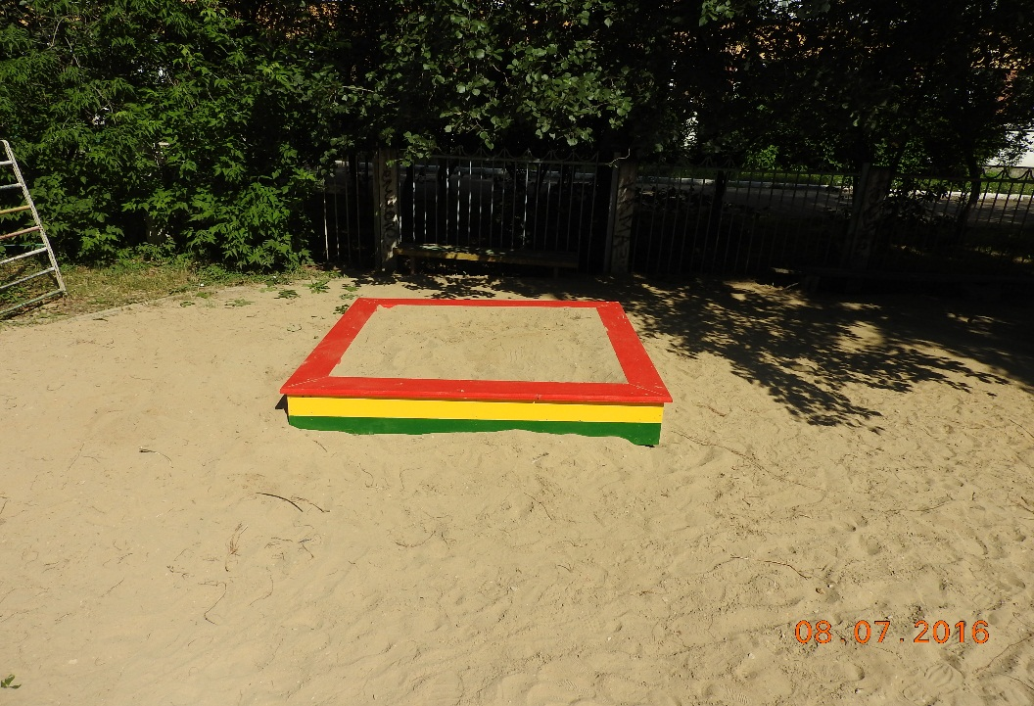
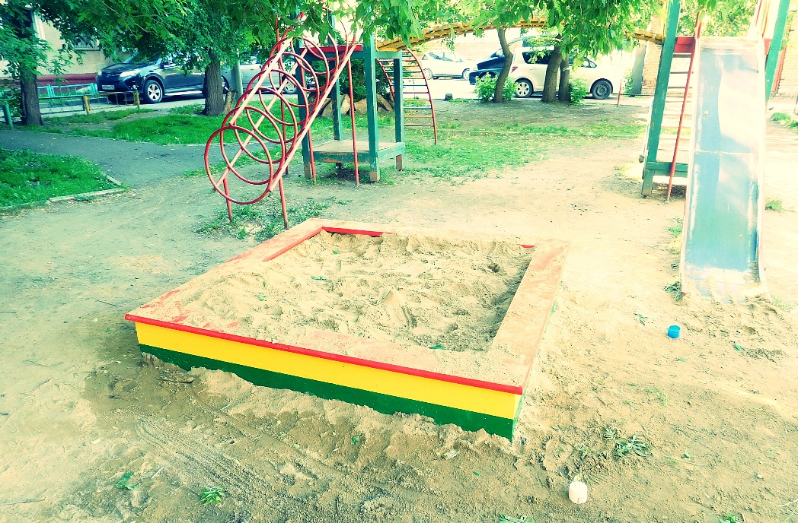
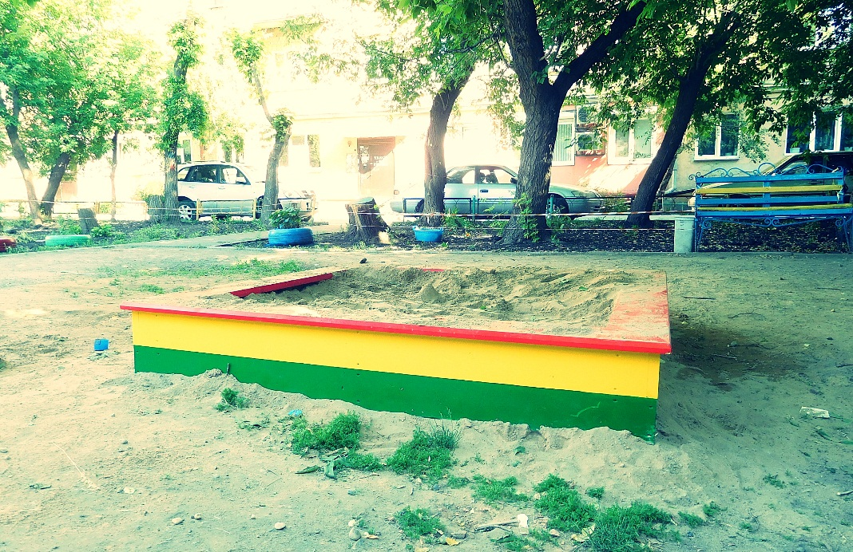

Slide 50
Участие в муниципальных программах • Согласно постановлению администрации города Красноярска от 24.03.2014 № 143 « О порядке предоставления субсидий из бюджета города на проведение капитального ремонта и ремонта дворовых территорий многоквартирных домов за счет средств муниципального дорожного фонда города Красноярска» управляющая компания МП «МУК Красноярская» подготовила заявки на участие в программе капитального ремонта дворовых территорий многоквартирных домов по следующим адресам: ул.Аэровокзальная, 8и, ул. Партизана Железняка, 12, ул. Кутузова, 91б, ул.Крупской, 40, ул. Юшкова, 48, ул. Академика Вавилова, 48. • Подготовлены и отправлены заявки на участие в конкурсе «Самый благоустроенный район города Красноярска» по семи номинациям: «Лучший красноярский двор; «Лучший двор района»; «Самый зеленый двор»; «Самый чистый и ухоженный двор»; «Лучший двор, благоустроенный с активным участием жителей»; «Самый креативный двор»; «Лучший цветник/клумба» (дома по ул.Высотная, 4 «А»; ул.Курчатова,10; ул.Конституции СССР, 23; ул. 9 Мая, 83 корпус 1; 8 Марта,18; ул. Карла Маркса 175, ул. Забобонова, 2; ул.Забобонова, 4).

Slide 51
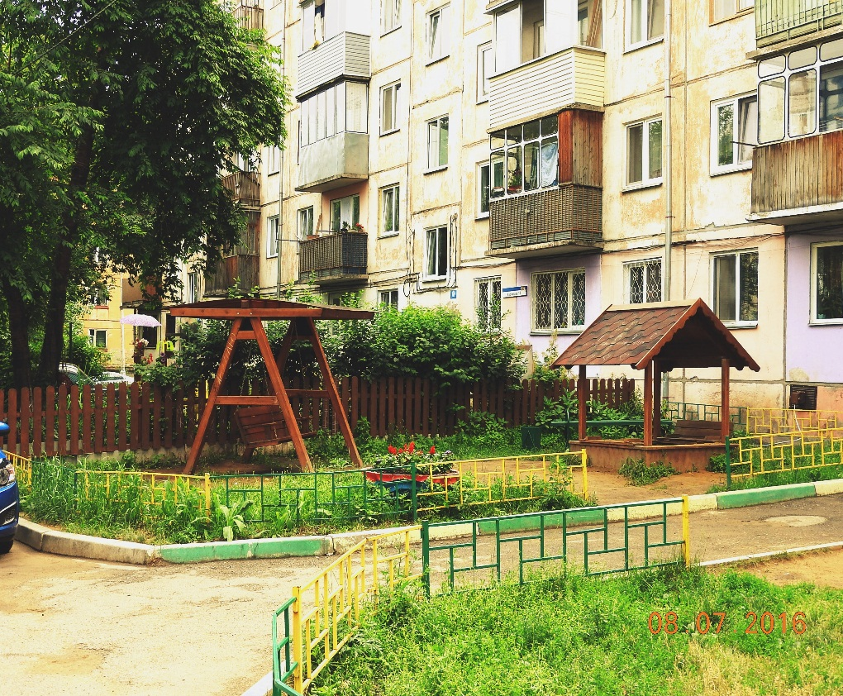

Slide 52
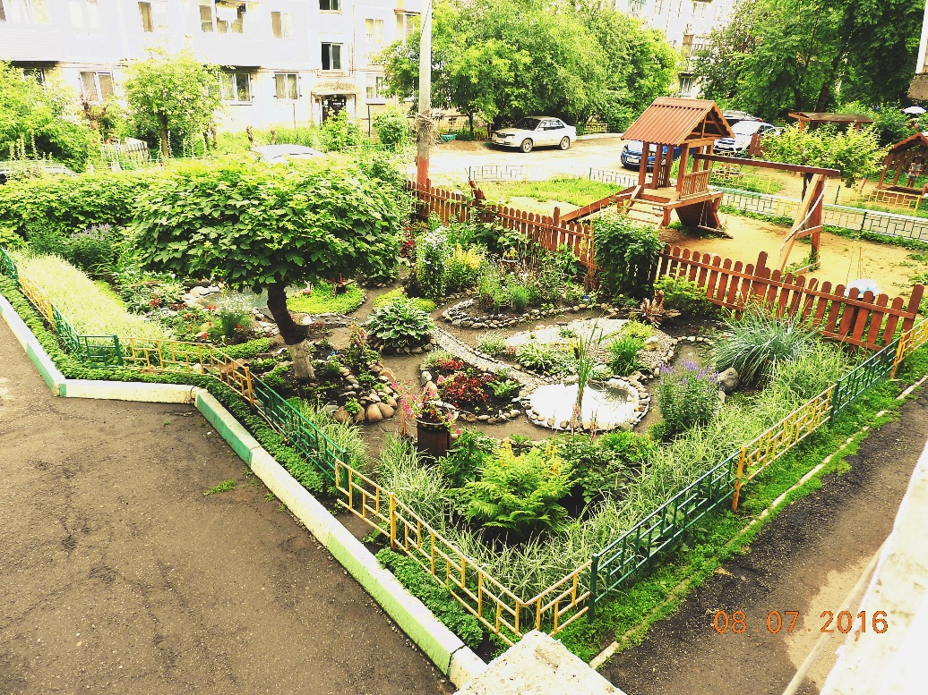

Slide 53
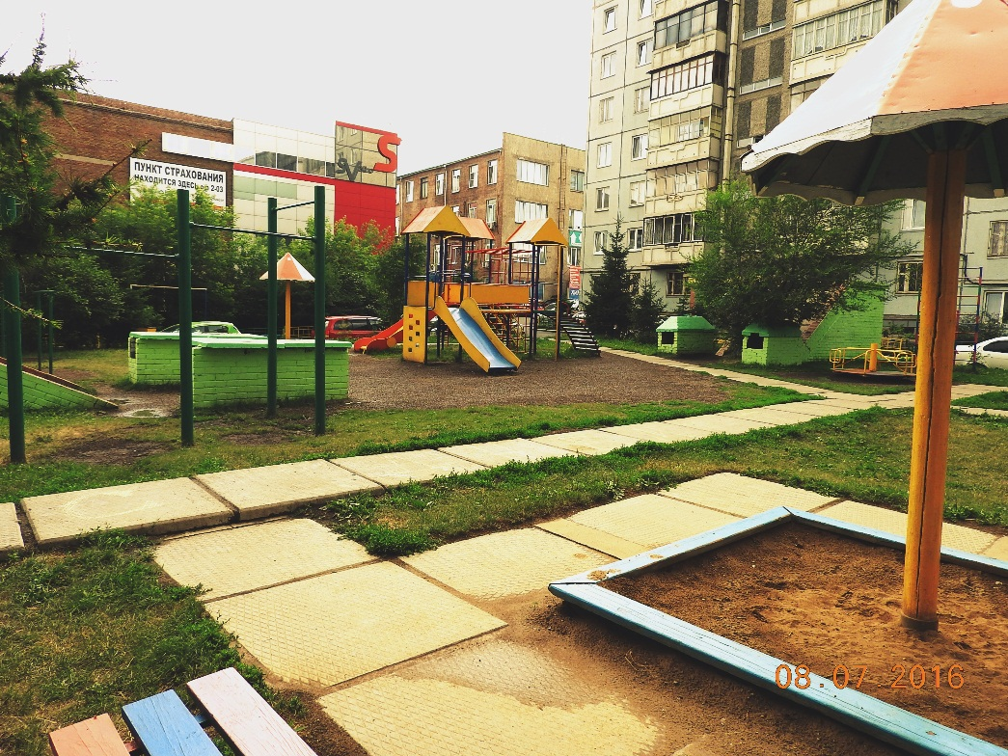

Slide 54
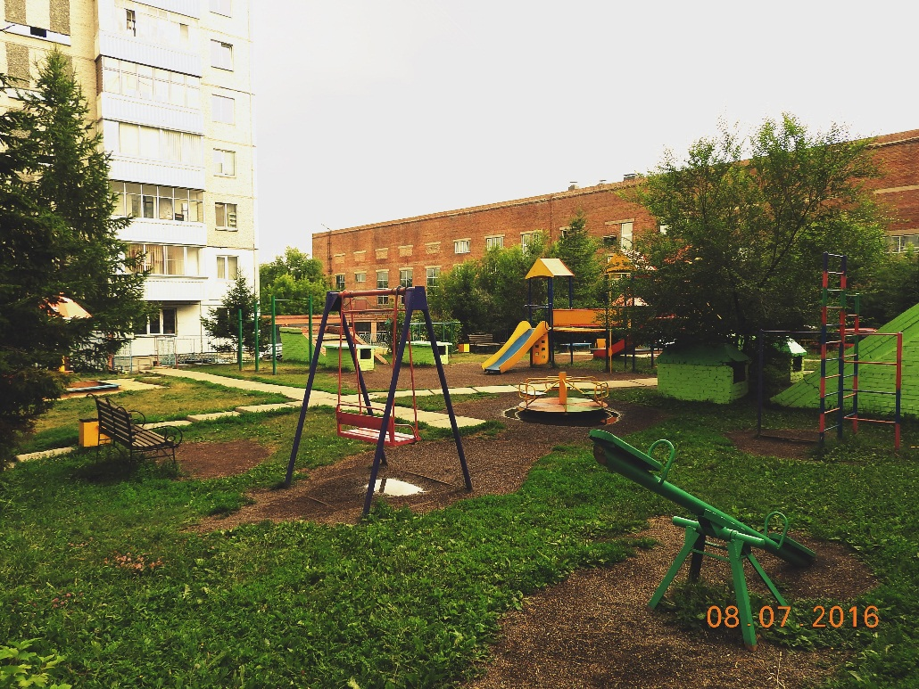

Slide 55
Проверка работы МП «МУК Красноярская»
Главой города Красноярска
Глава города Красноярска Эдхам Акбулатов 25 марта 2016 года проинспектировал работу МП «МУК Красноярская» и встретился с жителями многоквартирных домов по ул. Можайского, № 16, № 17 и ул. Курчатова,10.
В беседе с жителями домов Эдхам Шукреевич интересовался, какие изменения произошли с момента выбора новой управляющей компании. Заместитель председателя совета многоквартирного дома №16 по ул. Можайского Галина Акимкова рассказала, что дом перешел в управление МП «МУК Красноярская» с 1 декабря 2014 года. За этот промежуток времени проведены работы по замене щитового оборудования с установкой приборов учета электрической энергии, заменены счетчики потребления холодной воды, выполнен ремонт межпанельных швов. В течение летнего периода проведено благоустройство дворовой территории с устройством газонов, установлены вазоны, высажены цветы. В ближайшее время планируется заменить оконные блоки в подъездах, которые не менялись со дня заселения этого дома, а дому уже 53 года.

Slide 56
К разговору с Главой города с Эдхамом Акбулатовым присоединились председатель дома по ул.Можайского, 17 и жители дома № 10 по ул. Курчатова. Председатель дома по ул. Можайского, 17 Тамара Кобелева сообщила, что дом находится в управлении МП «МУК Красноярская» всего 5 месяцев, но жители уже увидели перемены к лучшему. Все присутствующие отметили совершенно другой подход к делу, а главное, уважительное отношение к людям. С жителями согласовываются все ремонтные работы, быстро устраняются все замечания. В подъездах и дворах стало чище.
После общения с жителями многоквартирных домов Эдхам Акбулатов побывал на ремонто- эксплуатационном участке МП «МУК Красноярская». На участке создана единая диспетчерская служба, которая позволяет эффективно взаимодействовать с жителями и централизовано отслеживать ход исполнения всех обращений.
Технический участок оснащен современным оборудованием для оперативного и качественного выполнения работ по содержанию и текущему ремонту жилого фонда.

Slide 57
Начальник РЭУ МП «МУК Красноярская» Владимир Козловец рассказал о принципах работы компании и отметил, что с жителями обслуживаемых домов поддерживается постоянная связь. Каждый месяц председателям советов многоквартирных домов предоставляются подробные отчеты о выполненных работах.
По итогам проверки МП «МУК Красноярская» Эдхам Акбулатов отметил, что необходимо поддерживать высокий уровень работы. Создавая два года назад МП «МУК Красноярская», была поставлена задача сформировать новый стандарт качества услуг в сфере ЖКХ на основе интересов и потребностей красноярцев. То, что МП «МУК Красноярская» готова работать в интересах собственников жилья, подтверждается увеличением количества домов, находящихся под управлением компании. Этот стандарт работы нельзя нарушать. Нужно стремится, чтобы компания развивалась. Цель нашей работы – предложить данный стандарт всем УК города. Люди сами выбирают, под управлением какой компании им жить. Важно, чтобы компании конкурировали друг с другом, повышая качество обслуживания.

Slide 59
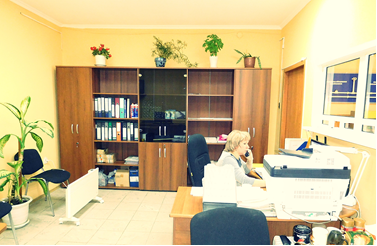
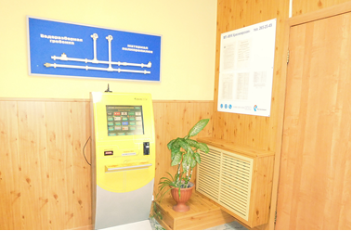
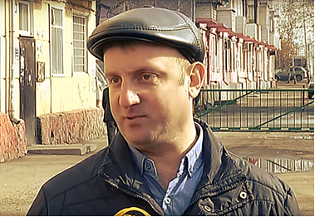

Slide 60
«Лучшая организация жилищно - коммунального хозяйства в области
управления многоквартирными домами -2016»
В феврале 2016 года Служба строительного надзора и жилищного контроля Красноярского края пригласила принять участие МП «МУК Красноярская» в конкурсе , который проводится ежегодно «Лучшая организация жилищно - коммунального хозяйства в области управления многоквартирными домами -2016». Целью проведения конкурса является пропаганда и распространение передового опыта в сфере жилищно- коммунального хозяйства, выявление организаций, управляющих многоквартирными домами, обеспечивших наилучшее содержание, ремонт и эксплуатацию многоквартирных жилых домов, комфортное проживание граждан и их информированность о деятельности организации.
Конкурс проводился по трем номинациям:
• лучшая управляющая организация;
• лучшее товарищество собственников жилья, жилищно-строительный кооператив и иной специализированный кооператив;
• лучший многоквартирный дом при непосредственном способе управления.

Slide 61
МП «МУК Красноярская» была создана в марте 2014 года и в конкурсе на «лучшую управляющую организацию» принимала участие впервые.
По итогам конкурса МП «МУК Красноярская» стала победителем в номинации «Лучшая организация жилищно - коммунального хозяйства в области управления многоквартирными домами -2016».
Получить диплом победителя тем более приятно, если учесть, что на победу претендовали не только красноярские компании, но и управляющие организации с территории всего Красноярского края.
В честь праздника « Дня работников жилищно–коммунального хозяйства» почетными грамотами и благодарственными письмами губернатора Красноярского края, Главы города Красноярска и Красноярской краевой организации профсоюза жизнеобеспечения за высокие достижения в труде и высокий профессионализм награждены сотрудники МП «МУК Красноярская» директор Супрун Сергей Анатольевич, начальник участка Козловец Владимир Николаевич, инженер- сметчик Козлова Галина Валерьевна.

Slide 62
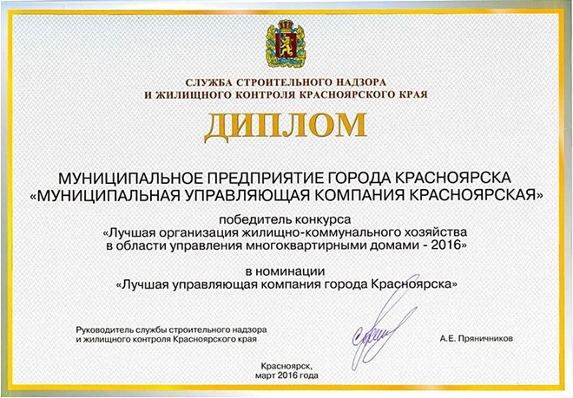

Slide 65
Устройство контейнерной площадки
для раздельного сбора мусора
5 мая 2016 года на территории многоквартирного дома по ул. Крупской, 28а появилась первая контейнерная площадка для раздельного сбора мусора.
Дом находится под управлением муниципальной управляющей компании «Красноярская». Решение об организации площадки было принято совместно с собственниками многоквартирных домов, использующих данную контейнерную площадку . Раздельный сбор отходов - это один из перспективных и реальных путей по уменьшению отходов, направляемых на полигоны, и использованию вторсырья в хозяйственных целях. Развитие данного направления РФ признано приоритетным. В соответствии с изменениями законодательства об отходах (Федеральный закон от 23.12.2014 № 458-ФЗ) с 1 января 2017 года вводится запрет на захоронение отдельных видов твердых коммунальных отходов, имеющих в своем составе полезные компоненты. Перечень таких отходов будет установлен правовым актом Правительства РФ.

Slide 66
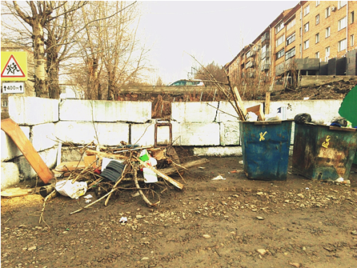

Slide 67
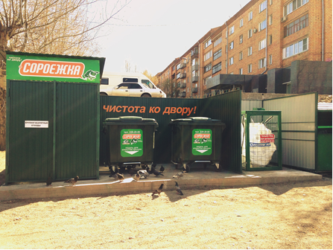

Slide 68
Оборудование данной контейнерной стоянки – первый опыт реализации подобного проекта для муниципальной управляющей компании. Площадку устанавливали совместно с заготовителями вторсырья. Жители могут отдельно собирать ПЭТ-сырье и бумагу в специально промаркированные сборники, а оставшийся мусор сбрасывать в современные евроконтейнеры, расположенные рядом на площадке. Для крупногабаритных отходов также оборудовано отдельное место. Поэтому сколько отходов поедет на полигон, а сколько будет переработано в новые товары, сейчас целиком и полностью зависит от сознательности и желания жителей.
На открытии контейнерной площадки для раздельного сбора мусора присутствовал Первый заместитель Главы города – руководитель департамента городского хозяйства Игорь Титенков: «На сегодняшний день обязательный порядок сортировки отходов пока не введен. Но когда закон вступит в силу, управляющие компании будут обязаны внедрять раздельный сбор в массовом порядке. Мы должны быть готовы к исполнению законодательства, так как понимаем, что внедрение раздельного сбора – процесс, требующий времени. К тому же для успешной реализации закона необходимо повышать уровень экологической культуры населения. Мы надеемся, что площадка по ул. Крупской будет позитивным примером как для управляющих организаций города, так и для жителей многоквартирных домов».

Slide 69
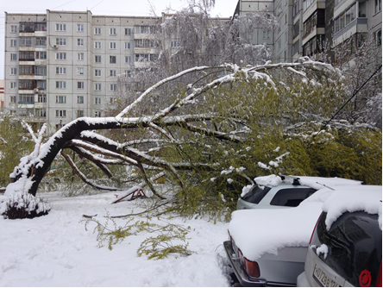
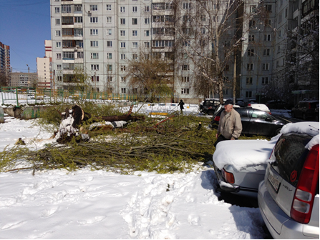
МП "МУК Красноярская" подвело итоги ликвидации последствий снегопада на майских праздниках
В День Победы в Красноярск пришла настоящая зима. Майский снегопад повалил деревья и оборвал провода.
В первые часы после снегопада работниками МП «МУК Красноярская» ликвидированы наиболее опасные последствия, в том числе и рухнувшее дерево во дворе жилого дома по ул. Менжинского, 8.

Slide 70
В течение недели проводились работы по ликвидации последствий обильного снегопада в 29 дворах многоквартирных домов .
Во время уборки были задействованы 5 единиц автотехники, а так же 16 человек , из них 4 дорожных рабочих, остальные дворники. Объём вывезенной древесины (ветки и т д.) составил 228 кубов на общую сумму 235 895,64 руб. ( с НДС).
Последствия снежной стихии были ликвидированы, МП " МУК Красноярская" оперативно справилось с последствиями снегопада, и привело дворы в надлежащий вид.

Slide 71
Демонтаж аварийных козырьков
Многоквартирный жилой дом по ул. Железнодорожников, 12 принят в управление МП «МУК Красноярская» 3 июня 2016 г.
Во время осмотра дома, выяснилось, что козырьки над входами в подъезды №1, 2, 3, 7 находятся в аварийном состоянии. При осмотре было установлено, что произошло смещение ж/б плит опирающихся на закладные детали.

Slide 72
8 июня 2016 года в 12:00, была начата работа по демонтажу четырех козырьков. Работы по демонтажу выполнили специалисты обслуживающей организации РЭУ МП «МУК Красноярская».

Slide 73
На сегодняшний день, МП «МУК Красноярская» произвело обследование козырьков жилых домов находящихся в управлении. По результатам обследования, произведены все необходимые работы по сохранению и восстановлению конструкций и элементов.

Slide 74
Как уберечь общедомовое имущество?
В управлении МП «МУК Красноярская» находятся два новых многоквартирных дома по ул. 9 Мая 83 корпус 1 и ул. 9 Мая 83 корпус 2 с годами постройки 2014 и 2015 года соответственно. Собственники этих многоквартирных домов задумались над вопросом, как сохранить и уберечь общедомовое имущество, как защитить свой дом от противоправных действий и вандализма.
МП «МУК Красноярская» совместно с советами домов приняли решение об установке круглосуточной системы видеонаблюдения. Данная система позволяет наблюдать за придомовой территорией и местами общего пользования многоквартирных домов, постоянно фиксировать всех, кто входит в жилой дом и, при необходимости, быть свидетелем и помощником в поиске тех, кто мог нанести вред как общему имуществу, так и частной собственности. Так же система видеонаблюдения является хорошим помощником для заботливых родителей, так как позволяет наблюдать за тем, как ваши дети играют во дворе жилого дома в реальном времени, не выходя из квартиры.
Муниципальная управляющая компания помогла организовать и установила систему видеонаблюдения в данных многоквартирных домах.

Slide 76
Мы уверены, что искренняя забота о наших жителях и их имуществе, честное и профессиональное выполнение своих обязанностей — это простой и надежный путь к завоеванию и удержанию лидирующей позиции на рынке жилищно-коммунальных услуг.
Для нашей компании важной ценностью было, есть и будет всегда – человеческие отношения, вежливое и искреннее отношение ко всем обратившимся к нам людям, понимание их проблем, и оперативное реагирование на них.
Когда выстраиваются человеческие отношения, выигрывают все, и жители наших домов и мы сами!

Slide 77
Спасибо
за внимание

